Slide 1
- Εισαγωγή στο διαδίκτυο των πραγμάτων - Βελτιστοποίηση των συστημάτων έγκαιρης Προειδοποίησης με τη Χρήση IoT.
12 Μαρτίου, 2022
ΑΝΤΩΝΙΟΣ ΠΑΠΑΛΕΩΝΙΔΑΣ
ΛΑΖΑΡΟΣ ΗΛΙΑΔΗΣ
ΠΜΣ ΥΔΡΑΥΛΙΚΗ ΜΗΧΑΝΙΚΗ ΚΑΙ ΠΕΡΙΒΑΛΛΟΝ

Slide 2
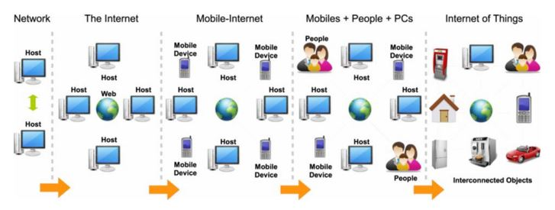
Εξέλιξη του Δικτύου
12 Μαρτίου, 2022
Διαδίκτυο μετράει πάνω από 50 χρόνια ύπαρξης.
Στα τέλη της δεκαετίας του 60, η επικοινωνία μεταξύ δύο υπολογιστών κατέστη δυνατή μέσω ενός δικτύου υπολογιστών
Στις αρχές της δεκαετίας του 1980 εισήχθη το Πρωτόκολλο Ελέγχου Μετάδοσης/Πρωτόκολλο Διαδικτύου (Transmission Control Protocol/Internet Protocol; TCP/IP), επιτρέποντας την εμπορική χρήση του Διαδικτύου στα τέλη της δεκαετίας του 1980
Αργότερα, ο Παγκόσμιος Ιστός (World Wide Web; WWW) έγινε διαθέσιμος το 1991
Σύνδεση κινητών συσκευών με το Διαδίκτυο. Με την εμφάνιση της κοινωνικής δικτύωσης, οι χρήστες άρχισαν να συνδέονται μέσω του Διαδικτύου.
H εξέλιξη του Διαδικτύου
http://www.adjournal.net/articles/65/6511.pdf
Αντώνιος Παπαλεωνίδας – Αναστάσιος Παναγιώτης Ψαθάς– ΠΜΣ Υδραυλική Μηχανική και Περιβάλλον
2

Slide 3
Δίκτυο των Πραγμάτων, Ορισμός (1/3)
12 Μαρτίου, 2022
Παρά το παγκόσμιο ενδιαφέρον γύρω από το Διαδίκτυο των πραγμάτων, δεν υπάρχει ενιαίος, παγκοσμίως αποδεκτός ορισμός του όρου. Διαφορετικοί ορισμοί χρησιμοποιούνται από διάφορες ομάδες για να περιγράψουν ή να προωθήσουν μια συγκεκριμένη άποψη για το τι σημαίνει IoT και τα πιο σημαντικά χαρακτηριστικά του.
Ένα σύστημα φυσικών αντικειμένων που μπορεί να ανακαλυφθεί, να παρακολουθηθεί, να ελεγχθεί ή να αλληλεπιδράσει με ηλεκτρονικές συσκευές που επικοινωνούν μέσω διαφόρων διασυνδέσεων δικτύωσης οι οποίες και τελικά μπορούν να συνδεθούν με το ευρύτερο διαδίκτυο
Τί είναι το ΙοΤ?
Αντώνιος Παπαλεωνίδας – Αναστάσιος Παναγιώτης Ψαθάς– ΠΜΣ Υδραυλική Μηχανική και Περιβάλλον
3

Slide 4
Δίκτυο των Πραγμάτων, Ορισμός (2/3)
12 Μαρτίου, 2022
Internet Architecture Board – IAB ¹: Ο όρος «Διαδίκτυο των πραγμάτων» (IoT) δηλώνει μια τάση, όπου ένας μεγάλος αριθμός ενσωματωμένων συσκευών χρησιμοποιεί τις υπηρεσίες επικοινωνίας που προσφέρουν τα πρωτόκολλα Διαδικτύου. Πολλές από αυτές τις συσκευές, συχνά αποκαλούμενες «έξυπνα αντικείμενα», δε χρησιμοποιούνται άμεσα από τον άνθρωπο, αλλά είναι τοποθετημένα σε κτήρια, οχήματα ή είναι διάσπαρτα στο περιβάλλον.
IEEE Communications Magazine ²: Το Διαδίκτυο των πραγμάτων (IoT) είναι ένα πλαίσιο στο οποίο όλα τα πράγματα έχουν εκπροσώπηση και παρουσία στο Διαδίκτυο. Πιο συγκεκριμένα, το Διαδίκτυο των πραγμάτων στοχεύει στη γεφύρωση φυσικού και εικονικού κόσμου με τη συνεισφορά των νέων εφαρμογών και υπηρεσιών, όπου οι επικοινωνίες Μηχανή προς Μηχανή (M2M) αποτελούν τη βάση της επικοινωνίας που επιτρέπει την αλληλεπίδραση μεταξύ των «πραγμάτων» και των εφαρμογών στο cloud.
¹ Tschofenig, H., Arkko, J., Thaler, D., & McPherson, D. (2015). Architectural considerations in smart object networking. RFC 7452.
² Rose, K., Eldridge, S., & Chapin, L. (2015). The internet of things: An overview. The internet society (ISOC), 80, 1-50.
Αντώνιος Παπαλεωνίδας – Αναστάσιος Παναγιώτης Ψαθάς– ΠΜΣ Υδραυλική Μηχανική και Περιβάλλον
4

Slide 5
Δίκτυο των Πραγμάτων, Ορισμός (3/3)
12 Μαρτίου, 2022
International Telecommunication Union – ITU ¹
Το IoT ορίζεται ως μια παγκόσμια υποδομή για την κοινωνία της πληροφορίας, η οποία επιτρέπει προηγμένες υπηρεσίες μέσω διασύνδεσης (φυσικών και εικονικών) αντικειμένων που βασίζονται σε υπάρχουσες και εξελισσόμενες διαλειτουργικές τεχνολογίες πληροφοριών και επικοινωνιών. Μέσω της αξιοποίησης των δυνατοτήτων αναγνώρισης, συλλογής, επεξεργασίας και επικοινωνίας, το IoT χρησιμοποιεί πλήρως τα «πράγματα» για να προσφέρει υπηρεσίες σε κάθε είδους εφαρμογές, εξασφαλίζοντας παράλληλα ότι πληρούνται οι απαιτήσεις ασφάλειας και προστασίας της ιδιωτικής ζωής. Από μια ευρύτερη προοπτική, το IoT μπορεί να θεωρηθεί ως όραμα με τεχνολογικές και κοινωνικές επιπτώσεις.
¹ ITU-T, Y. (2012). 2060: Overview of the Internet of things. ITU-T–International Telecommunication Union.
Αντώνιος Παπαλεωνίδας – Αναστάσιος Παναγιώτης Ψαθάς– ΠΜΣ Υδραυλική Μηχανική και Περιβάλλον
5

Slide 6
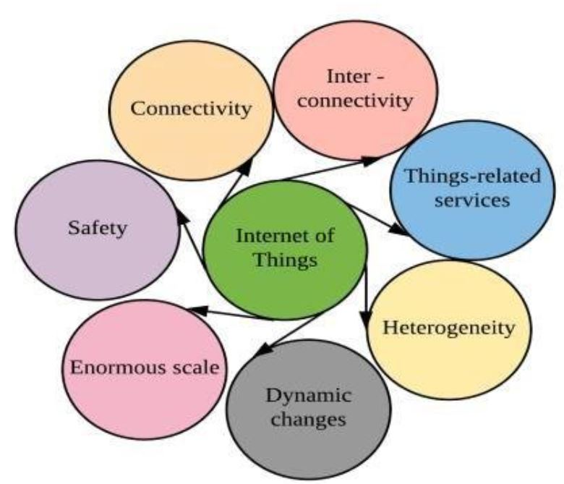
Θεμελιώδη Χαρακτηριστικά του IoT
12 Μαρτίου, 2022
Δυναμικές αλλαγές: Η κατάσταση των συσκευών αλλάζει δυναμικά (Ενεργές ή απενεργοποιημένες, συνδέονται ή αποσυνδέονται, αλλάζει η θέση και η ταχύτητά τους.) Αριθμός των διασυνδεδεμένων συσκευών μπορεί να αλλάξει δυναμικά.
Υπηρεσίες: Παρέχει υπηρεσίες, που σχετίζονται με τα πράγματα, χωρίς όμως να αγνοεί τη σημασιολογική συνοχή, που υπάρχει μεταξύ των φυσικών και των εικονικών πραγμάτων
Ετερογένεια: Οι συσκευές στο Διαδίκτυο βασίζονται σε διαφορετικές πλατφόρμες και δίκτυα. Αλληλεπιδρούν με άλλες συσκευές ή πλατφόρμες υπηρεσιών, μέσω διαφορετικών δικτύων.
Τεράστια κλίμακα: Ο αριθμός συσκευών, που οι χρήστες διαχειρίζονται και επικοινωνούν μεταξύ τους, μέσω ΙοΤ, θα είναι μεγαλύτερος από το πλήθος των συσκευών που είναι συνδεδεμένες στο τρέχον Διαδίκτυο.
Διασυνδεσιμότητα: Οποιαδήποτε συσκευή (πράγμα) μπορεί να διασυνδεθεί με την παγκόσμια υποδομή πληροφόρησης και επικοινωνίας.
Συνδεσιμότητα: Προσβασιμότητα, και συμβατότητα του δικτύου. Η προσβασιμότητα επιτρέπει τη σύνδεση σε ένα δίκτυο, ενώ η συμβατότητα παρέχει την κοινή δυνατότητα δημιουργίας και χρήσης δεδομένων του δικτύου
Ασφάλεια: Ασφάλεια προσωπικών δεδομένων και ιδιωτικής ζωής. Η ασφάλεια πρέπει να κλιμακωθεί ανάμεσα στις συσκευές, τα δίκτυα και τα δεδομένα που διακινούνται.
Αντώνιος Παπαλεωνίδας – Αναστάσιος Παναγιώτης Ψαθάς– ΠΜΣ Υδραυλική Μηχανική και Περιβάλλον
6

Slide 7
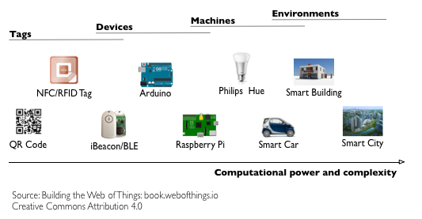
Έξυπνα Αντικείμενα
12 Μαρτίου, 2022
Ένα έξυπνο αντικείμενο: είναι ένα φυσικό αντικείμενο που ψηφιακά διαθέτει ένα ή περισσότερα από τα ακόλουθα:
Αισθητήρες (π.χ., θερμοκρασίας, φωτεινότητας, κίνησης κλπ.)
Ενεργοποιητές (π.χ., πρίζες κλπ.)
Υπολογιστική ισχύ (δηλ., να μπορεί να τρέξει υπολογιστικά προγράμματα)
Διεπαφές επικοινωνίας (ενσύρματες ή ασύρματες)
Σύνδεση με Διαδίκτυο
Έμμεση
Άμεση
Ταξινόμηση των οντοτήτων του ΙοΤ με βάση την υπολογιστική ισχύ και την πολυπλοκότητά τους
https://iot.bendakhlia.org/home/iot-architecture-layers/layer-1-device
Αντώνιος Παπαλεωνίδας – Αναστάσιος Παναγιώτης Ψαθάς– ΠΜΣ Υδραυλική Μηχανική και Περιβάλλον
7

Slide 8
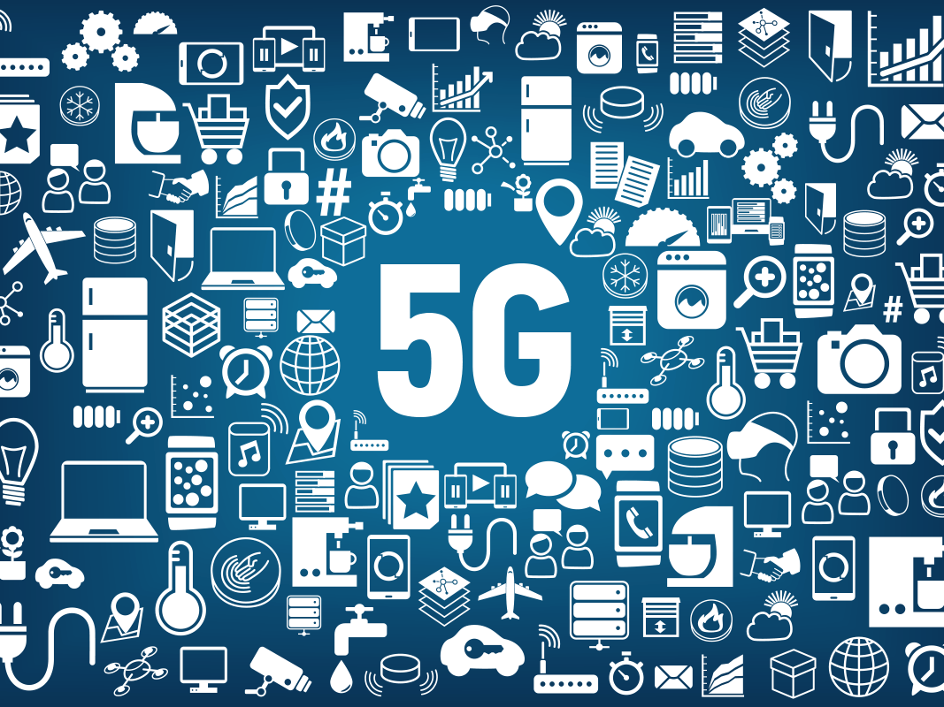
Διασύνδεση μεταξύ Αντικειμένων του IoT (1/2)
12 Μαρτίου, 2022
Ασύρματη σύνδεση μικρής εμβέλειας
Wi-Fi
Li-Fi
Z-Wave
ZigBee
Bluetooth
RFID
NFC
Ασύρματη μεσαίας εμβέλειας
LTE-Advanced
Τα ασύρματα δίκτυα 5G
Αντώνιος Παπαλεωνίδας – Αναστάσιος Παναγιώτης Ψαθάς– ΠΜΣ Υδραυλική Μηχανική και Περιβάλλον
8

Slide 9
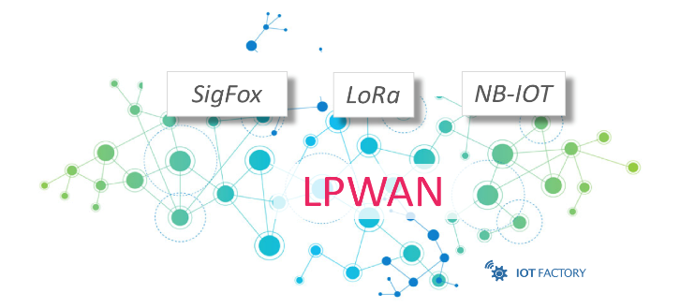
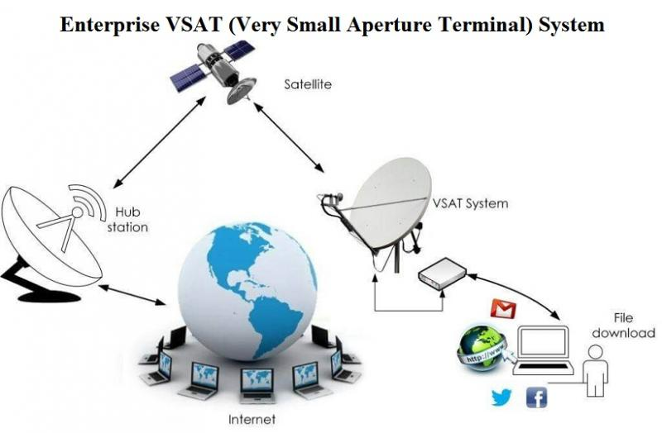
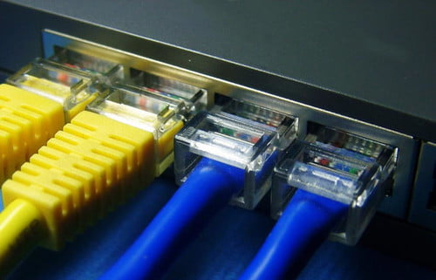
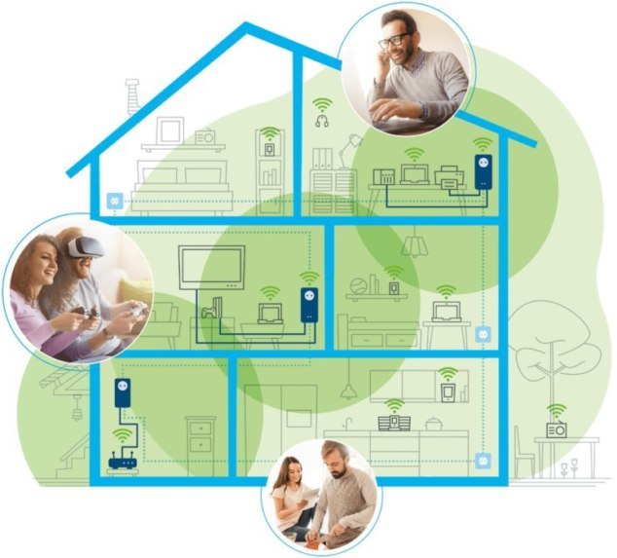
Διασύνδεση μεταξύ Αντικειμένων του IoT (2/2)
12 Μαρτίου, 2022
Ασύρματο μεγάλου βεληνεκούς
Very Small Aperture Terminal - VSAT
Low Power Wide Area Networking - LPWAN
Ενσύρματο
Ethernet
Power Line Communication - PLC
Αντώνιος Παπαλεωνίδας – Αναστάσιος Παναγιώτης Ψαθάς– ΠΜΣ Υδραυλική Μηχανική και Περιβάλλον
9

Slide 10
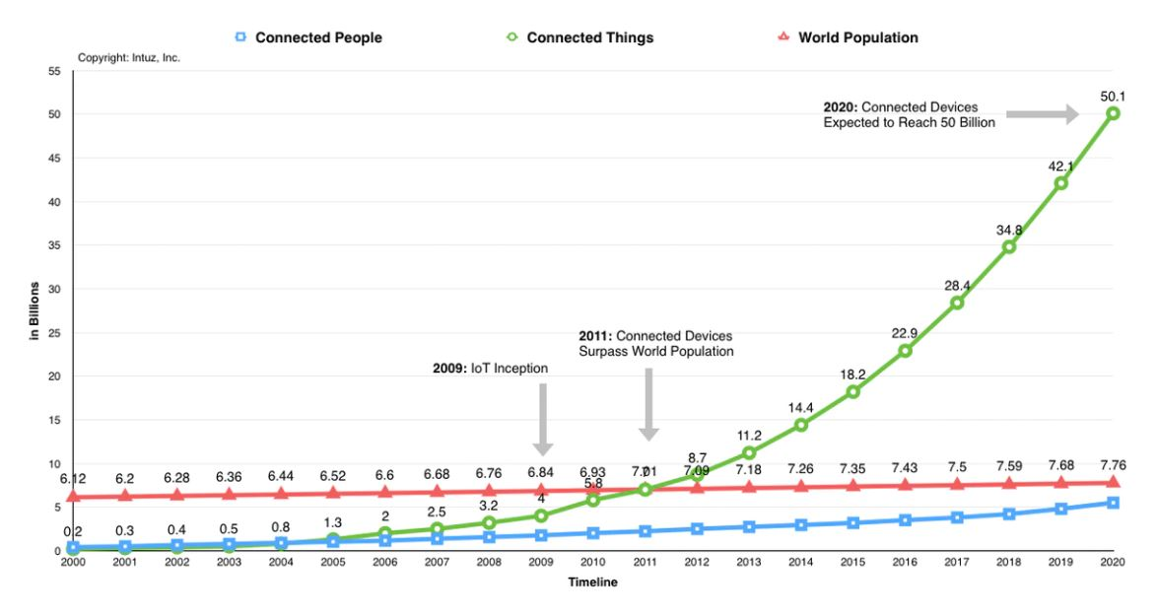
Διάγραμμα ρυθμού αύξησης IoT συσκευών
12 Μαρτίου, 2022
Διάγραμμα σύγκρισης του ρυθμού αύξησης του αριθμού των συσκευών ΙοΤ σε σχέση με τον παγκόσμιο πληθυσμό και τον αριθμό των ανθρώπων που είναι συνδεδεμένοι στο Διαδίκτυο
https://www.intuz.com/blog/bringing-things-to-life-with-iot
Αντώνιος Παπαλεωνίδας – Αναστάσιος Παναγιώτης Ψαθάς– ΠΜΣ Υδραυλική Μηχανική και Περιβάλλον
10

Slide 11
Ιστορική Ανασκόπηση IoT
12 Μαρτίου, 2022
Ο όρος "Διαδίκτυο των Πραγμάτων" εισήχθη για πρώτη φορά από τον Kevin Ashton, το 1999 ¹, για να περιγράψει ένα σύστημα στο οποίο αντικείμενα του φυσικού κόσμου θα μπορούσαν μέσω αισθητήρων να συνδεθούν με το Διαδίκτυο. Ο Ashton δημιούργησε τον όρο για να περιγράψει την ισχύ των συστημάτων ταυτοποίησης με τη βοήθεια ραδιοσυχνοτήτων (RFID) που χρησιμοποιούνται σε εταιρικές εφοδιαστικές αλυσίδες, προκειμένου να μετρήσουν και να εντοπίσουν προϊόντα χωρίς την ανάγκη ανθρώπινης παρέμβασης.
Tο IoT εισήχθη επίσημα από τη Διεθνή Ένωση Τηλεπικοινωνιών (International Telecommunication Union; ITU) το 2005²
H Cisco Systems, σε ένα White Paper της το 2011, καθορίζει σαν σημείο 0 για την δημιουργία του IoT μεταξύ του 2008 και 2009³.
¹ Ashton, K. (2009). That ‘internet of things’ thing. RFID journal, 22(7), 97-114.
² International Telecommunication Union UIT "ITU Internet Reports 2005: The Internet of Things". 2005 https://www.itu.int/osg/spu/publications/internetofthings/
³ Evans, D. (2011). The internet of things: How the next evolution of the internet is changing everything. CISCO white paper, 1(2011), 1-11.
Αντώνιος Παπαλεωνίδας – Αναστάσιος Παναγιώτης Ψαθάς– ΠΜΣ Υδραυλική Μηχανική και Περιβάλλον
11

Slide 12
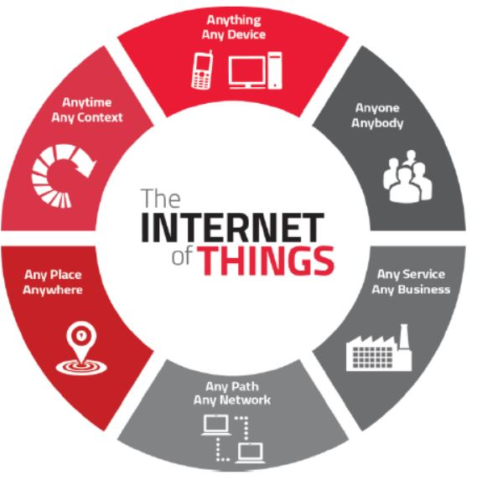
Στόχος IoT
12 Μαρτίου, 2022
Ο στόχος του ΙοΤ είναι να επιτρέπεται στα «πράγματα» να συνδέονται οποιαδήποτε στιγμή, οπουδήποτε, με οτιδήποτε και οποιονδήποτε, ιδανικά ακολουθώντας οποιαδήποτε διαδρομή / δίκτυο και οποιαδήποτε υπηρεσία.
Patel, K. K., & Patel, S. M. (2016). Internet of things-IOT: definition, characteristics, architecture, enabling technologies, application & future challenges. International journal of engineering science and computing, 6(5).
Αντώνιος Παπαλεωνίδας – Αναστάσιος Παναγιώτης Ψαθάς– ΠΜΣ Υδραυλική Μηχανική και Περιβάλλον
12

Slide 13
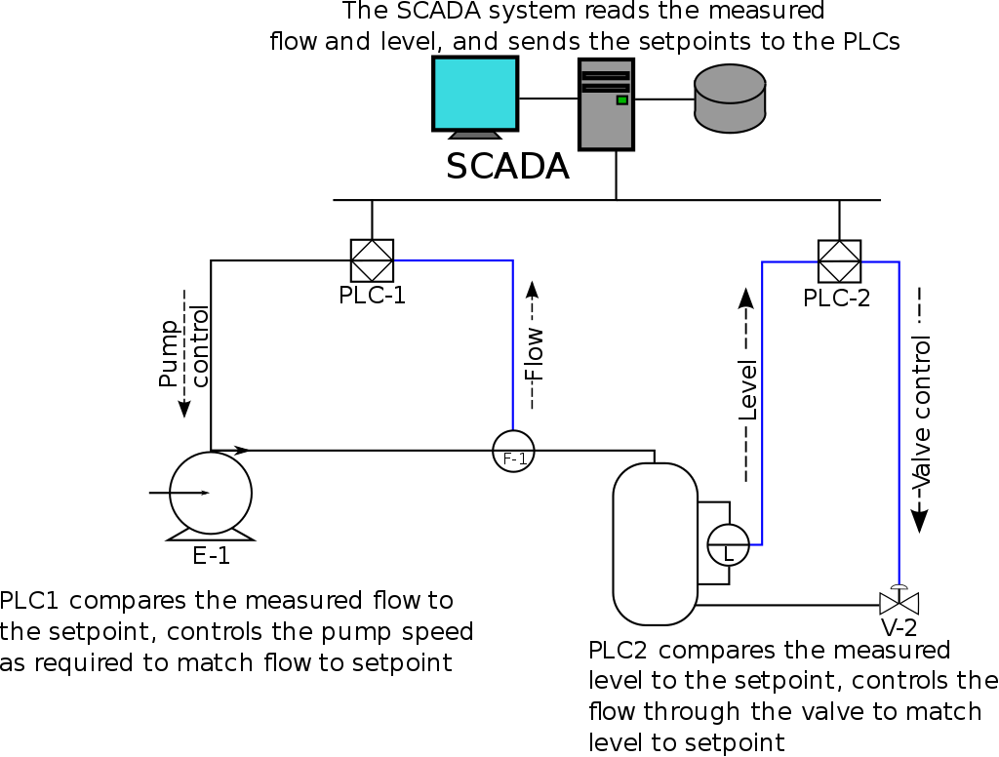
Από το SCADA στο IoT
12 Μαρτίου, 2022
Ο όρος SCADA (supervisory control and data acquisition) περιγράφει μια κατηγορία συστημάτων βιομηχανικού αυτομάτου ελέγχου και τηλεμετρίας. Το χαρακτηριστικό των συστημάτων SCADA είναι ότι αποτελούνται από τοπικούς ελεγκτές, που ελέγχουν επί μέρους στοιχεία και μονάδες μιας εγκατάστασης, συνδεδεμένους σε ένα κεντρικό Master Station (Κύριο Σταθμό Εργασίας). Ο κεντρικός σταθμός εργασίας μπορεί κατόπιν να επικοινωνεί τα δεδομένα που συλλέγει από την εγκατάσταση σε ένα πλήθος από σταθμούς εργασίας σε τοπικό LAN ή και να μεταδίδει τα δεδομένα της εγκατάστασης σε μακρινά σημεία μέσω κάποιου συστήματος τηλεπικοινωνίας, π.χ. μέσω του ενσύρματου τηλεφωνικού δικτύου ή μέσω κάποιου ασύρματου δικτύου.
Αντώνιος Παπαλεωνίδας – Αναστάσιος Παναγιώτης Ψαθάς– ΠΜΣ Υδραυλική Μηχανική και Περιβάλλον
13

Slide 14
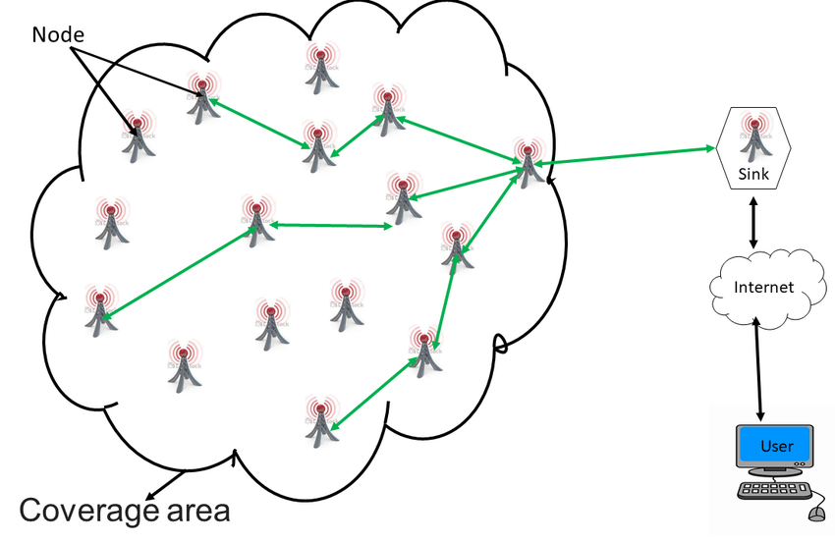
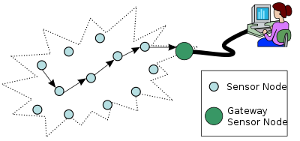
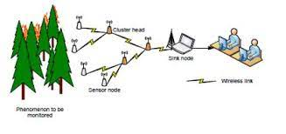
Από τα δίκτυα Aισθητήρων στο IoT
12 Μαρτίου, 2022
Ένα (ασύρματο) δίκτυο αισθητήρων (ΑΔΑ / Wireless Sensor Network - WSN ) αποτελείται από διασκορπισμένους αυτόνομους αισθητήρες για την παρακολούθηση φυσικών ή περιβαλλοντολογικών συνθηκών, όπως η θερμοκρασία, ο ήχος, η ατμοσφαιρική πίεση κτλ. και μέσω συνεργασίας να μεταφέρει τα δεδομένα μέσω του δικτύου σε μια συγκεκριμένη τοποθεσία.
Αντώνιος Παπαλεωνίδας – Αναστάσιος Παναγιώτης Ψαθάς– ΠΜΣ Υδραυλική Μηχανική και Περιβάλλον
14

Slide 15
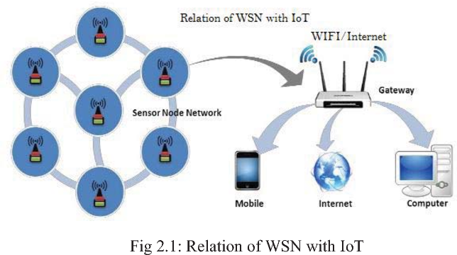
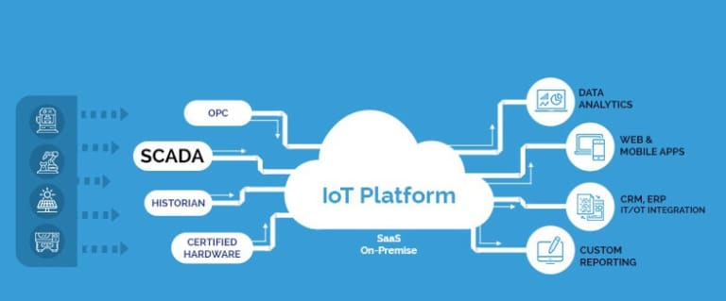
SCADA vs Δίκτυα Αισθητήρων vs IoT
12 Μαρτίου, 2022
Οι αισθητήρες των WSN και τα συστήματα βιομηχανικού αυτομάτου ελέγχου και τηλεμετρίας του SCADA είναι μέρος του ΙοΤ
Συνδυασμός αισθητήρων και συστημάτων ελέγχου με συσκευές IoT (κινητά, υπολογιστές, router, κτλ.) για διαμοιρασμό της πληροφορίας των αισθητήρων.
Συνδυασμός αισθητήρων και συστημάτων ελέγχου με επιπλέον συστήματα παρακολούθησης, όπως δορυφορική παρακολούθηση για πιο έγκυρα αποτελέσματα
Αντώνιος Παπαλεωνίδας – Αναστάσιος Παναγιώτης Ψαθάς– ΠΜΣ Υδραυλική Μηχανική και Περιβάλλον
15

Slide 16
Μοντέλα Επικοινωνίας IoT (1/4)
12 Μαρτίου, 2022
Device to Device
Η επικοινωνία Device to Device αντιπροσωπεύει δύο ή περισσότερες συσκευές, που συνδέονται άμεσα και επικοινωνούν μεταξύ τους, χωρίς ενδιάμεσο διακομιστή (server).
Oικιακά συστήματα αυτοματοποίησης (ένα μήνυμα κλειδώματος πόρτας ή μια εντολή ενεργοποίησης του λαμπτήρα)
Η συσκευή παρακολούθησης της καρδιάς ενός ανθρώπου μέσω ενός smartwatch, όπου τα δεδομένα δε μοιράζονται μεταξύ πολλών ανθρώπων.
Αντώνιος Παπαλεωνίδας – Αναστάσιος Παναγιώτης Ψαθάς– ΠΜΣ Υδραυλική Μηχανική και Περιβάλλον
16

Slide 17
Μοντέλα Επικοινωνίας IoT (2/4)
12 Μαρτίου, 2022
Device to Cloud
Η επικοινωνία Device to Cloud περιλαμβάνει μια συσκευή IoT που συνδέεται απευθείας με μια Internet cloud υπηρεσία. Συχνά χρησιμοποιεί παραδοσιακές ενσύρματες Ethernet ή Wi-Fi συνδέσεις, αλλά μπορεί να χρησιμοποιεί και κυψελοειδείς τεχνολογίες.
Η συνδεσιμότητα Cloud επιτρέπει απομακρυσμένη πρόσβαση σε μια συσκευή.
Παρακολούθηση του σπιτιού ενός χρήστη, μέσω μιας κάμερας, μεταφέρονται τα δεδομένα της κάμερας στο Cloud, απομακρυσμένος χρήστης επικοινωνεί με το cloud και στη συνέχεια η υποδομή του Cloud αναμεταδίδει το περιεχόμενο λήψης της κάμερας.
Αντώνιος Παπαλεωνίδας – Αναστάσιος Παναγιώτης Ψαθάς– ΠΜΣ Υδραυλική Μηχανική και Περιβάλλον
17

Slide 18
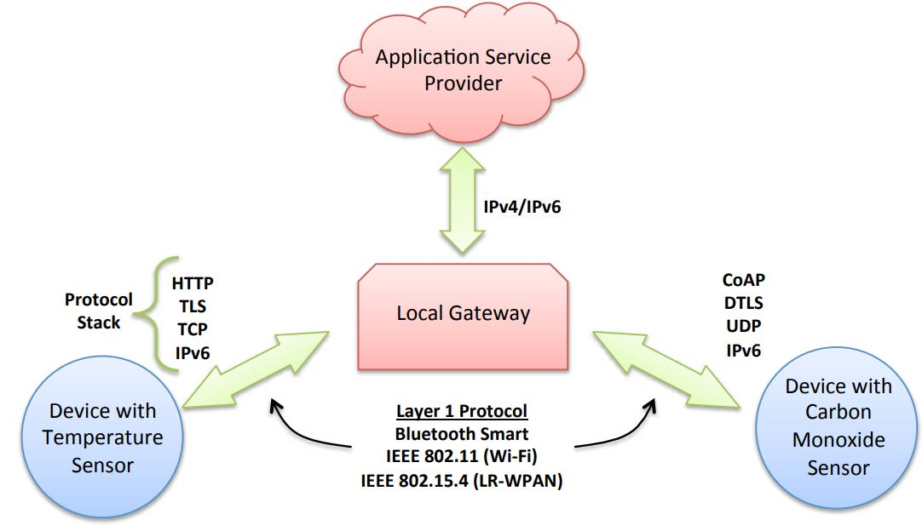
Μοντέλα Επικοινωνίας IoT (3/4)
12 Μαρτίου, 2022
Device to Gateway
Το μοντέλο Device to Gateway συνδέει μια συσκευή ΙοΤ, με τη βοήθεια μιας ενδιάμεσης συσκευής (Gateway), με μια cloud υπηρεσία.
Παράδειγμα συσκευής ΙοΤ είναι μια συσκευή καταγραφής της φυσικής κατάστασης ενός ατόμου, που από μόνη της δεν έχει τη δυνατότητα να συνδεθεί σε μια cloud υπηρεσία, όμως μέσω ενός smartphone και της ανάλογης εφαρμογής αποκτά πρόσβαση στην υπηρεσία.
Αντώνιος Παπαλεωνίδας – Αναστάσιος Παναγιώτης Ψαθάς– ΠΜΣ Υδραυλική Μηχανική και Περιβάλλον
18

Slide 19
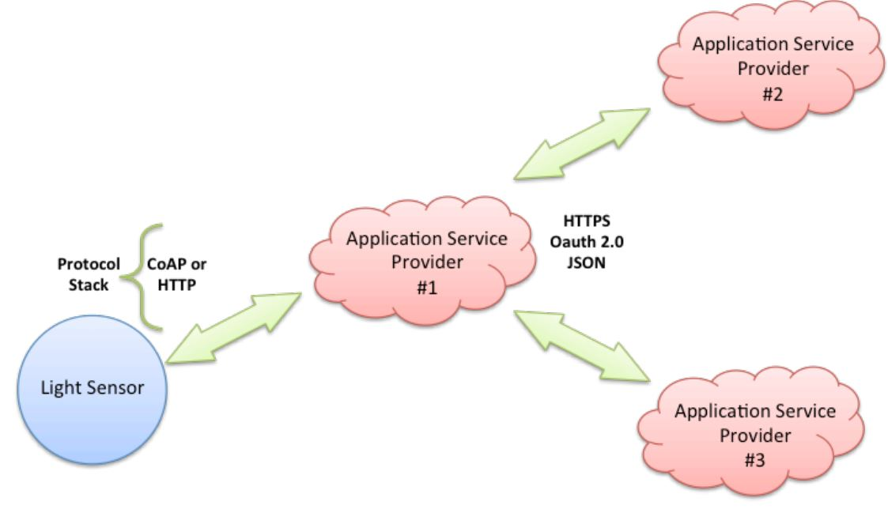
Μοντέλα Επικοινωνίας IoT (4/4)
12 Μαρτίου, 2022
Back-End Data-Sharing
Το μοντέλο Back-End Data-Sharing είναι μια αρχιτεκτονική επικοινωνίας, που επιτρέπει στους χρήστες να εξάγουν και να αναλύουν δεδομένα ΙοΤ συσκευών από μια cloud υπηρεσία σε συνδυασμό με δεδομένα από άλλες πηγές και αποτελεί επέκταση του μοντέλου επικοινωνίας Device to Cloud.
Επιτρέπει σε τρίτους την πρόσβαση στα δεδομένα των αισθητήρων που έχουν μεταφορτωθεί στο cloud.
Εύκολη πρόσβαση και ανάλυση των δεδομένων που παράγονται από όλο το φάσμα των συσκευών μιας δομής.
Επιτρέπει τη μεταφορά δεδομένων μεταξύ των IoT εφαρμογών, ξεπερνώντας τα εμπόδια των παραδοσιακών βάσεων δεδομένων
Αντώνιος Παπαλεωνίδας – Αναστάσιος Παναγιώτης Ψαθάς– ΠΜΣ Υδραυλική Μηχανική και Περιβάλλον
19

Slide 20
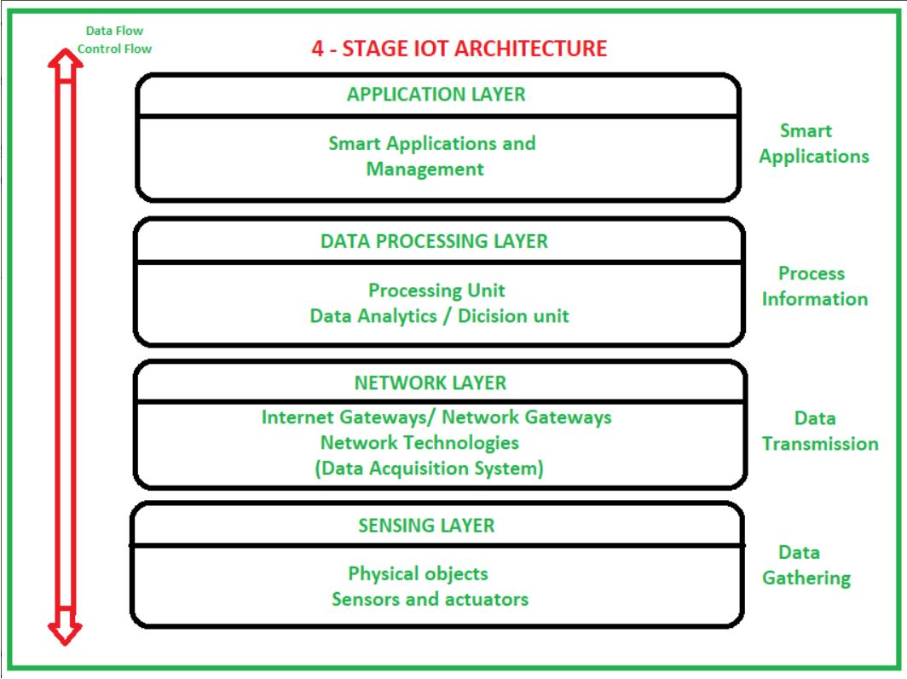
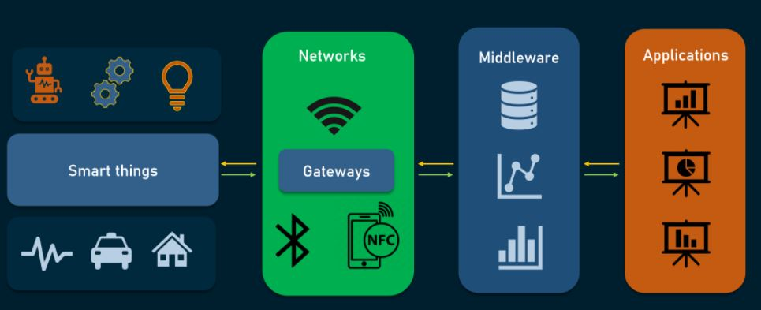
Αρχιτεκτονική IoT (1/ 5)
12 Μαρτίου, 2022
Η αρχιτεκτονική του IoT δεν έχει ακόμη ολοκληρωθεί και αναθεωρείται συνεχώς.
Δεν υπάρχει κάποιο κοινά αποδεκτό πρότυπο αρχιτεκτονικής ΙοΤ.
Αντιπροσωπευτική αρχιτεκτονική IοT τεσσάρων επιπέδων.
Σε κάθε επίπεδο χρησιμοποιούνται πολλές και διαφορετικές τεχνολογίες.
Αντώνιος Παπαλεωνίδας – Αναστάσιος Παναγιώτης Ψαθάς– ΠΜΣ Υδραυλική Μηχανική και Περιβάλλον
20

Slide 21
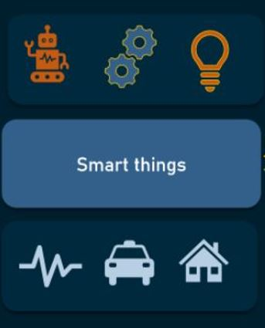
Αρχιτεκτονική IoT (2/5)
12 Μαρτίου, 2022
1. Smart Devices/Sensors (Έξυπνες Συσκευές/Αισθητήρες)
Έξυπνα αντικείμενα με ενσωματωμένους αισθητήρες.
Οι αισθητήρες υλοποιούν τη διασύνδεση του φυσικού και ψηφιακού κόσμου, επιτρέποντας τη συλλογή και την επεξεργασία πληροφοριών, σε πραγματικό χρόνο. Μετρούν μεγέθη, όπως η θερμοκρασία, η ποιότητα του αέρα, η ταχύτητα, η υγρασία, η πίεση, η ροή, η κίνηση, η ηλεκτρική ενέργεια κ.τ.λ.
Μπορεί να έχουν και κάποια μνήμη, επιτρέποντάς τους να καταγράψουν έναν ορισμένο αριθμό μετρήσεων.
Οι αισθητήρες ομαδοποιούνται σε κατηγορίες, σύμφωνα με τον κυρίως στόχο τους, όπως αισθητήρες περιβάλλοντος, αισθητήρες σώματος, αισθητήρες οικιακών συσκευών, αισθητήρες οχημάτων κ.τ.λ.
Αντώνιος Παπαλεωνίδας – Αναστάσιος Παναγιώτης Ψαθάς– ΠΜΣ Υδραυλική Μηχανική και Περιβάλλον
21

Slide 22
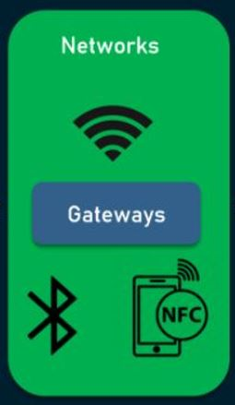
Αρχιτεκτονική IoT (3/5)
12 Μαρτίου, 2022
2. Gateways/Network (Πύλες και δίκτυο)
Υψηλής απόδοσης υποδομή ενσύρματου ή ασύρματου δικτύου, που θα λειτουργήσει ως μέσο μεταφοράς.
Διάφορες πύλες (μικροελεγκτές, μικροεπεξεργαστές ...) και δίκτυα πύλης (WI-FI, GSM, GPRS ...)
Αντώνιος Παπαλεωνίδας – Αναστάσιος Παναγιώτης Ψαθάς– ΠΜΣ Υδραυλική Μηχανική και Περιβάλλον
22

Slide 23
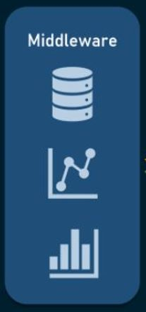
Αρχιτεκτονική IoT (4/5)
12 Μαρτίου, 2022
3. Data Processing/Management Service/Middleware (Επεξεργασία Δεδομένων/Διαχείρηση/Ενδιάμεσος)
Επεξεργασία πληροφοριών, μέσω μεθόδων ανάλυσης (analytics), ελέγχων ασφαλείας (security controls), μοντελοποίησης διαδικασιών (process modeling) και διαχείρισης συσκευών (management of devices).
Φιλτράρισμα ή δρομολόγηση σε συστήματα για περαιτέρω επεξεργασία (post processing)
Αποθήκευση τεράστιου όγκου δεδομένων στη μνήμη τυχαίας προσπέλασης (Random Access Memory-RAM) με κύριο στόχο τη μείωση του χρόνου αναζήτησης δεδομένων (data query) και λήψης αποφάσεων
Ανάλυση δεδομένων σε πραγματικό χρόνο, ώστε οι αποφάσεις να λαμβάνονται μέσα σε λίγα δευτερόλεπτα.
Αντώνιος Παπαλεωνίδας – Αναστάσιος Παναγιώτης Ψαθάς– ΠΜΣ Υδραυλική Μηχανική και Περιβάλλον
23

Slide 24
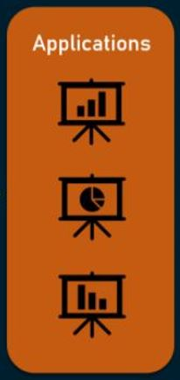
Αρχιτεκτονική IoT (5/5)
12 Μαρτίου, 2022
4. Applications (Εφαρμογές)
Λογισμικά που εκτελούν συγκεκριμένες διεργασίες
Τομείς όπως μεταφορές, κτήριο, πόλη, Lifestyle, λιανική πώληση, γεωργία, εργοστάσιο, εφοδιαστική αλυσίδα, έκτακτη ανάγκη, υγεία, αλληλεπίδραση χρηστών, πολιτισμό και τουρισμό, περιβάλλον και ενέργεια
Αντώνιος Παπαλεωνίδας – Αναστάσιος Παναγιώτης Ψαθάς– ΠΜΣ Υδραυλική Μηχανική και Περιβάλλον
24

Slide 25
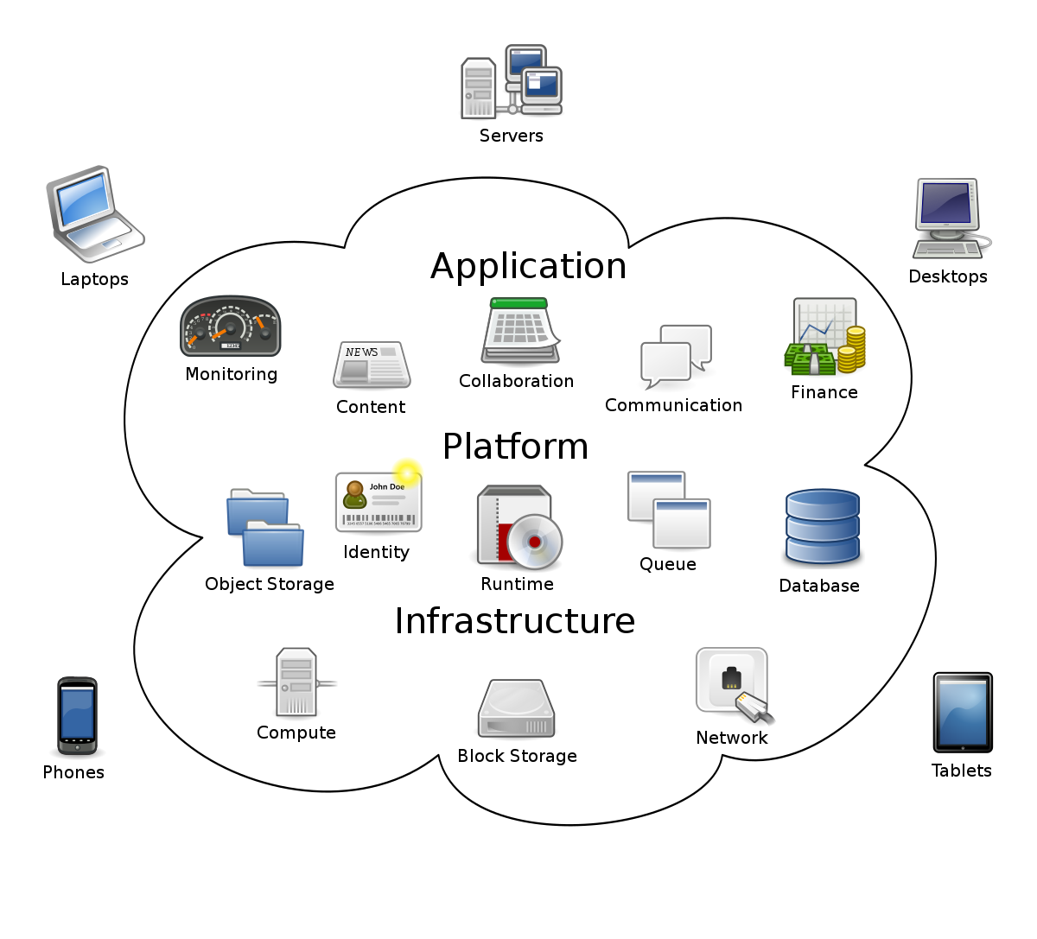
Cloud Computing (1/7)
12 Μαρτίου, 2022
Tο Cloud Computing είναι η παροχή υπολογιστικών υπηρεσιών, συμπεριλαμβανομένων διακομιστών, χώρου αποθήκευσης, βάσεων δεδομένων, δικτύωσης, λογισμικού, αναλυτικών στοιχείων και νοημοσύνης, μέσω του Διαδικτύου (Cloud) για να προσφέρει ταχύτερη καινοτομία, ευέλικτους πόρους και οικονομίες κλίμακας.
Επιτρέπει την κατανομή των πόρων και την πρόσβαση στα πράγματα οποιαδήποτε στιγμή και από οποιοδήποτε μέρος. Το cloud computing είναι το πιο σημαντικό μέρος του IoT, το οποίο δεν συνδέει μόνο τους διακομιστές, αλλά αναλύει και τις χρήσιμες πληροφορίες που λαμβάνονται από τους αισθητήρες παρέχοντας υψηλή ικανότητα αποθήκευσης.
Cloud Computing
https://en.wikipedia.org/wiki/Cloud_computing#/media/File:Cloud_computing.svg
Αντώνιος Παπαλεωνίδας – Αναστάσιος Παναγιώτης Ψαθάς– ΠΜΣ Υδραυλική Μηχανική και Περιβάλλον
25

Slide 26
Cloud Computing (2/7)
12 Μαρτίου, 2022
Πιθανότατα χρησιμοποιείτε το cloud computing αυτή τη στιγμή, ακόμα κι αν δεν το συνειδητοποιείτε. Από τη χρήση μια ηλεκτρονικής υπηρεσίας για να αποστολή email, επεξεργασία εγγράφων, Παρακολούθηση ταινιών και τηλεόρασης, μουσική, παιχνίδια ή αποθήκευση φωτογραφιών και άλλων αρχείων, είναι πιθανό ότι το cloud computing τα κάνει όλα δυνατά πίσω από τις σκηνές.
Αντώνιος Παπαλεωνίδας – Αναστάσιος Παναγιώτης Ψαθάς– ΠΜΣ Υδραυλική Μηχανική και Περιβάλλον
26

Slide 27
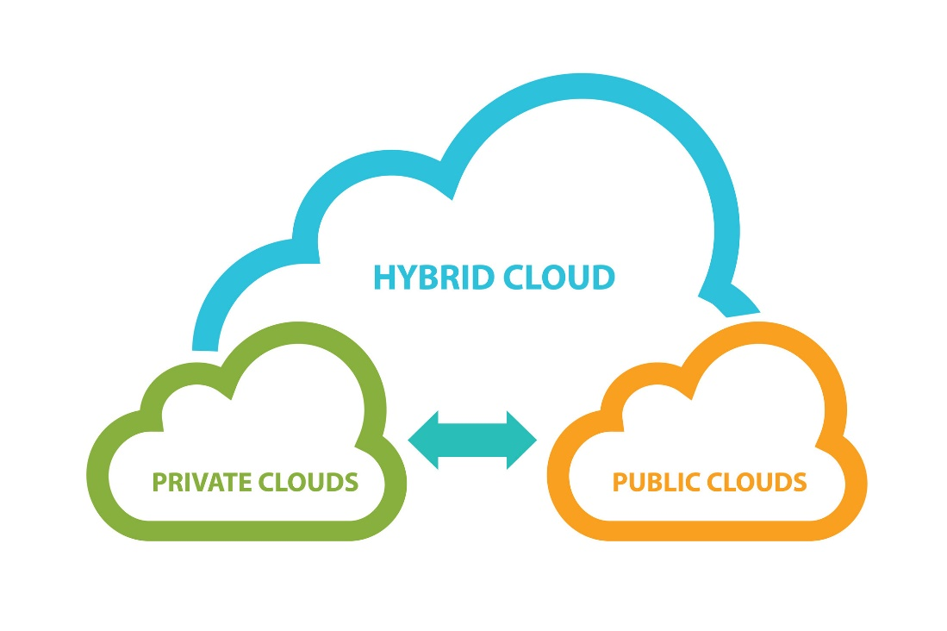
Cloud Computing (3/7)
12 Μαρτίου, 2022
2. Public Cloud:
Ανήκουν και λειτουργούν από τρίτους παρόχους υπηρεσιών cloud, οι οποίοι παρέχουν τους υπολογιστικούς τους πόρους, όπως διακομιστές και αποθηκευτικό χώρο, μέσω του Διαδικτύου.
Όλο το υλικό, το λογισμικό και άλλες υποστηρικτικές υποδομές ανήκουν και διαχειρίζονται από τον πάροχο cloud.
Η πρόσβαση σε αυτές τις υπηρεσίες και η διαχείριση του λογαριασμού πραγματοποιείται μέσω ενός προγράμματος περιήγησης ιστού
1. Private Cloud:
Χρησιμοποιούνται αποκλειστικά από ένα μεμονωμένο χρήστη, επιχείρηση ή άλλη οντότητα.
Οι υπηρεσίες και η υποδομή διατηρούνται σε ένα ιδιωτικό δίκτυο.
3. Hybrid Cloud:
Συνδυάζουν δημόσια και ιδιωτικά Clouds, συνδεδεμένα μεταξύ τους με τεχνολογία που επιτρέπει την κοινή χρήση δεδομένων και εφαρμογών μεταξύ τους.
Mεγαλύτερη ευελιξία, περισσότερες επιλογές ανάπτυξης και βοηθά στη βελτιστοποίηση της υπάρχουσας υποδομής, ασφάλειας και συμμόρφωσης
Αντώνιος Παπαλεωνίδας – Αναστάσιος Παναγιώτης Ψαθάς– ΠΜΣ Υδραυλική Μηχανική και Περιβάλλον
27

Slide 28
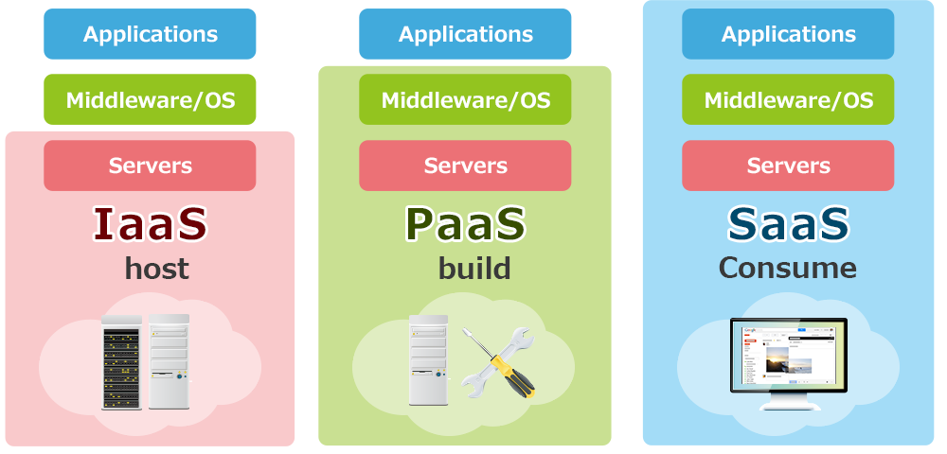
Cloud Computing (4/7)
12 Μαρτίου, 2022
Cloud Infrastructure as a Service (IAAS):
Ο Χρήστης μπορεί να δεσμεύσει επεξεργαστική ισχύ, αποθηκευτικά μέσα, δίκτυα και άλλους υπολογιστικούς πόρους όπου μπορεί να αναπτυχθεί λογισμικό το οποίο περιλαμβάνει λειτουργικά συστήματα και εφαρμογές.
Ο χρήστης δεν έχει τον έλεγχο της χρησιμοποιημένης cloud υποδομής αλλά έχει τον έλεγχο των λειτουργικών συστημάτων που έχει αναπτύξει
Αντώνιος Παπαλεωνίδας – Αναστάσιος Παναγιώτης Ψαθάς– ΠΜΣ Υδραυλική Μηχανική και Περιβάλλον
28

Slide 29
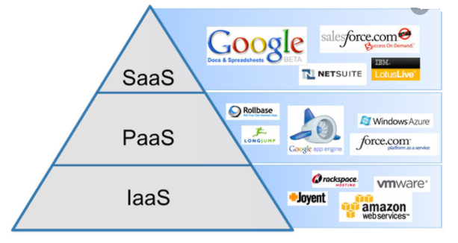
Cloud Computing (5/7)
12 Μαρτίου, 2022
Cloud Platform as a Service (PAAS):
Ο χρήστης έχει τη δυνατότητα να αναπτύσσει πάνω στην cloud υποδομή εφαρμογές που έχει δημιουργήσει ή εφαρμογές που έχει αποκτήσει.
Δεν έχει τον έλεγχο ή τη διαχείριση της υποδομής αλλά έχει τον έλεγχο των εφαρμογών που έχουν αναπτυχθεί.
Cloud Service as a Software (SAAS):
Ο χρήστης έχει τη δυνατότητα να χρησιμοποιεί τις εφαρμογές του παρόχου που τρέχουν στην υποδομή του. Οι εφαρμογές αυτές είναι προσβάσιμες από διάφορες client συσκευές μέσω ενός interface, όπως ένα πρόγραμμα περιήγησης Web (το Google Drive και οι εφαρμογές του μπορούν να τρέξουν απ’ ευθείας σε αυτό.)
Ο χρήστης δεν έχει τον έλεγχο ή τη διαχείριση της υποδομής παρά μόνο κάποιων user-specific ρυθμίσεων παραμετροποίησης εφαρμογών.
Αντώνιος Παπαλεωνίδας – Αναστάσιος Παναγιώτης Ψαθάς– ΠΜΣ Υδραυλική Μηχανική και Περιβάλλον
29

Slide 30
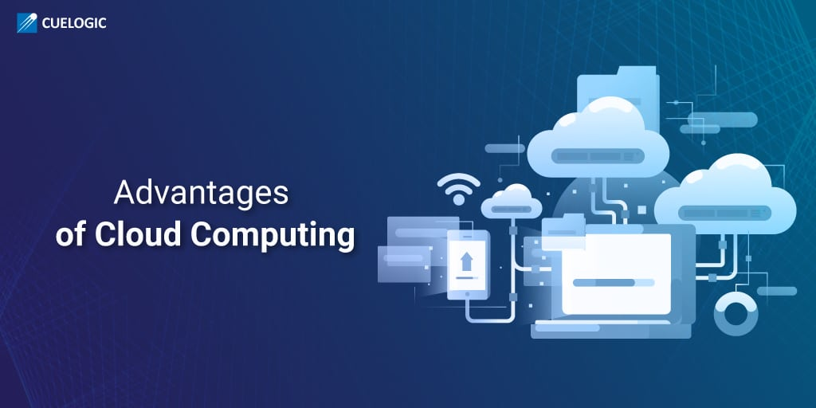
Cloud Computing (6/7)
12 Μαρτίου, 2022
Κόστος:
Εξαλείφει το κόστος για την αγορά υλικού και λογισμικού
Εξαλείφει το κόστος της ηλεκτρικής ενέργειας για τροφοδοσία και ψύξη
Απόδοση:
Παγκόσμιο δίκτυο ασφαλών κέντρων δεδομένων, τα οποία αναβαθμίζονται τακτικά στην τελευταία γενιά γρήγορου και αποτελεσματικού υπολογιστικού υλικού.
Μειωμένη καθυστέρηση δικτύου για εφαρμογές
Μεγαλύτερες οικονομίες κλίμακας.
Παγκόσμια κλίμακα:
Παροχή της σωστής ποσότητας πόρων πληροφορικής όταν χρειάζονται και από τη σωστή γεωγραφική τοποθεσία.
Ασφάλεια:
Ευρύ σύνολο πολιτικών, τεχνολογιών και ελέγχων που ενισχύουν τη στάση ασφαλείας συνολικά
Τεχνητή Νοημοσύνη:
Χρησιμοποιώντας έξυπνα μοντέλα για παροχή πολύτιμων πληροφοριών από τα δεδομένα που συλλέγονται.
Αντώνιος Παπαλεωνίδας – Αναστάσιος Παναγιώτης Ψαθάς– ΠΜΣ Υδραυλική Μηχανική και Περιβάλλον
30

Slide 31
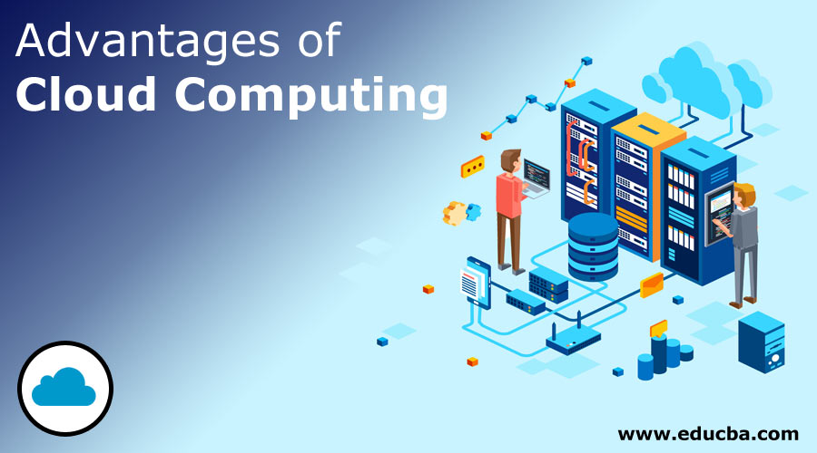
Cloud Computing (7/7)
12 Μαρτίου, 2022
Ταχύτητα:
Τεράστιες ποσότητες υπολογιστικών πόρων
Κανένας περιορισμός ταχύτητας λόγο υπολογιστικού χώρου
Παραγωγικότητα:
Αφαιρεί την ανάγκη για πολλές εργασίες, όπως ρύθμιση υλικού, επιδιόρθωση λογισμικού και άλλες χρονοβόρες εργασίες διαχείρισης IT.
Αξιοπιστία:
Δημιουργία αντιγράφων ασφαλείας δεδομένων
Δεδομένα σε πολλαπλούς περιττούς ιστότοπους στο δίκτυο του παρόχου cloud.
Προσβασιμότητα:
Άμεση πρόσβαση σε όλα τα
Δεδομένα Ροή ήχου και βίντεο οπουδήποτε, οποτεδήποτε, σε οποιαδήποτε συσκευή με βίντεο και ήχο υψηλής ευκρίνειας με παγκόσμια διανομή.
Αντώνιος Παπαλεωνίδας – Αναστάσιος Παναγιώτης Ψαθάς– ΠΜΣ Υδραυλική Μηχανική και Περιβάλλον
31

Slide 32
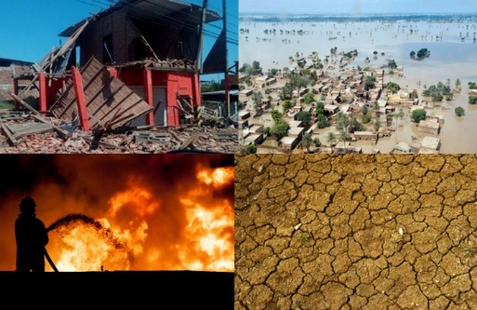
Συστήματα Έγκαιρης Προειδοποίησης (1/9)
12 Μαρτίου, 2022
Πρόβλημα
Αναπόφευκτες και συχνά μεγάλες αλλαγές που συμβαίνουν στον πλανήτη (π.χ. αύξηση της μόλυνσης του περιβάλλοντος, η μείωση των διαθέσιμων φυσικών πόρων).
Φυσικές καταστροφές και συχνές πλημμύρες οι οποίες μπορούν να θέσουν σε κίνδυνο τα νησιά με το πιο χαμηλό υψόμετρο αλλά και πολυσύχναστους ποταμούς.
Η μεταβολή του κλίματος προξενεί περιβαλλοντικές πιέσεις και κοινωνικές κρίσεις σε περιοχές που είναι ήδη ευάλωτες σε φυσικούς κινδύνους, φτώχεια και συγκρούσεις.
Αντώνιος Παπαλεωνίδας – Αναστάσιος Παναγιώτης Ψαθάς– ΠΜΣ Υδραυλική Μηχανική και Περιβάλλον
32

Slide 33
Συστήματα Έγκαιρης Προειδοποίησης (2/9)
12 Μαρτίου, 2022
Χρήση ολοκληρωμένων συστημάτων επικοινωνίας για να βοηθήσει τις κοινότητες να προετοιμαστούν για επικίνδυνα συμβάντα που σχετίζονται με το κλίμα.
Σώζει ζωές και θέσεις εργασίας, γη και υποδομές και υποστηρίζει τη μακροπρόθεσμη βιωσιμότητα.
Τα συστήματα έγκαιρης προειδοποίησης θα βοηθήσουν τους δημόσιους λειτουργούς και τους διοικητικούς υπαλλήλους στον προγραμματισμό τους, εξοικονομώντας χρήματα μακροπρόθεσμα και προστατεύοντας τις οικονομίες.
Τα συστήματα εξασφαλίζουν ετοιμότητα και ταχεία απόκριση σε φυσικές καταστροφές, χρησιμοποιώντας ένα μοντέλο που ενσωματώνει τα στοιχεία της γνώσης κινδύνου, της παρακολούθησης και της πρόβλεψης, της διάδοσης πληροφοριών και της απόκρισης σε προειδοποιήσεις.
Αντώνιος Παπαλεωνίδας – Αναστάσιος Παναγιώτης Ψαθάς– ΠΜΣ Υδραυλική Μηχανική και Περιβάλλον
33

Slide 34
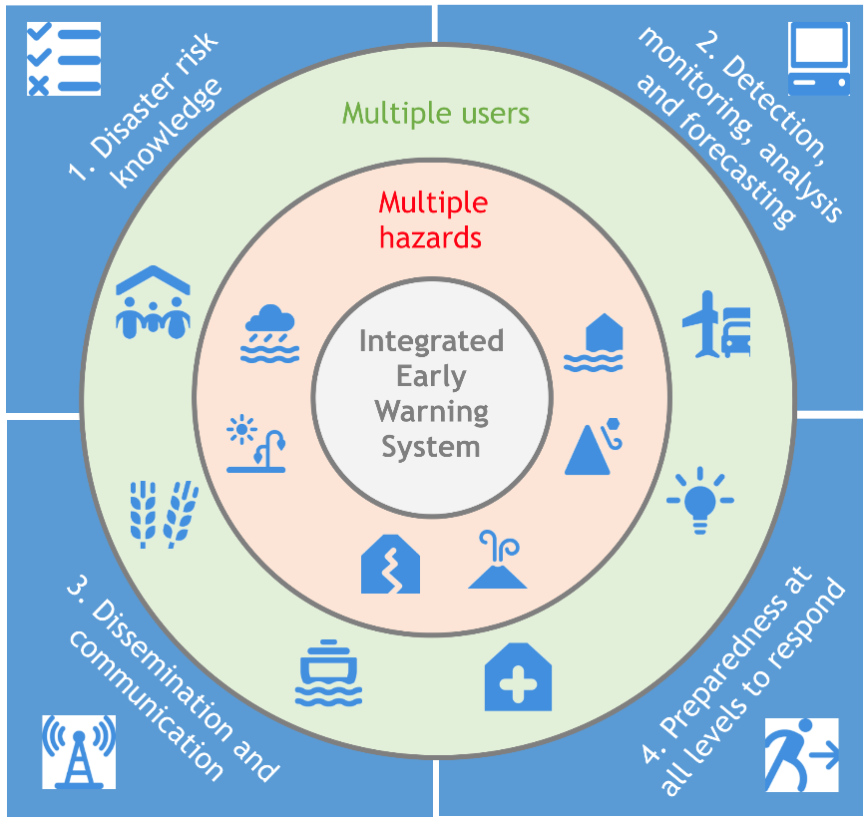
Συστήματα Έγκαιρης Προειδοποίησης (3/9)
12 Μαρτίου, 2022
Γνώση κινδύνου:
Συστηματική συλλογή και ανάλυση δεδομένων,
έλεγχος της δυναμικής φύσης των κινδύνων και των τρωτών σημείων
H εκτίμηση του κινδύνου
Καθορισμός προτεραιοτήτων, και στρατηγικών προλήψεων
Παρακολούθηση και πρόβλεψη:
έγκαιρη εκτίμηση του κινδύνου
συστήματα με αξιόπιστες δυνατότητες παρακολούθησης και πρόβλεψης.
Ετοιμότητα και Ανταπόκριση
Αντίληψη κινδύνου
σεβασμό στην υπηρεσία
καλή διακυβέρνηση και τα κατάλληλα σχέδια δράσης
ευαισθητοποίηση του κοινού και η εκπαίδευση.
Διάδοση πληροφοριών:
Ολοκληρωμένα συστήματα επικοινωνίας
Άμεση διάδοση πληροφοριών
Μεταξύ των στοιχείων της δομής
Αρμόδιες υπηρεσίες και φορείς
Ανθρώπους
Αντώνιος Παπαλεωνίδας – Αναστάσιος Παναγιώτης Ψαθάς– ΠΜΣ Υδραυλική Μηχανική και Περιβάλλον
34

Slide 35
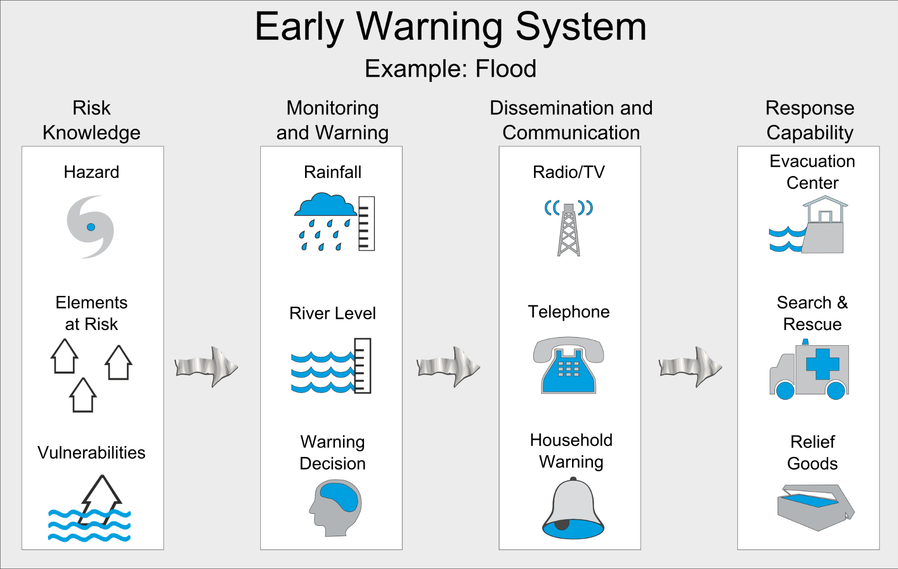
Συστήματα Έγκαιρης Προειδοποίησης (4/9)
12 Μαρτίου, 2022
Αντώνιος Παπαλεωνίδας – Αναστάσιος Παναγιώτης Ψαθάς– ΠΜΣ Υδραυλική Μηχανική και Περιβάλλον
35

Slide 36
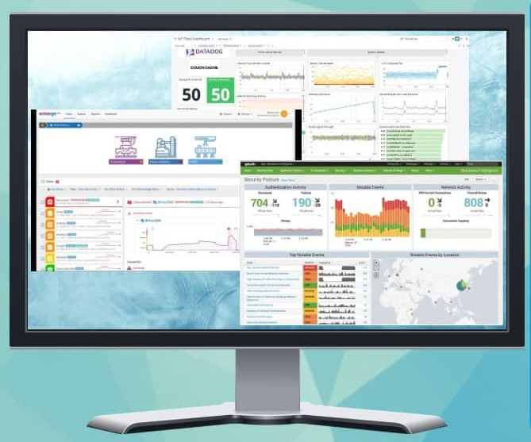
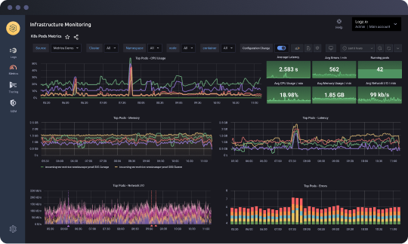
Συστήματα Έγκαιρης Προειδοποίησης (5/9)
12 Μαρτίου, 2022
Σημαντικός ρόλος των IoT στα Συστήματα Έγκαιρης Προειδοποίησης.
Νέοι αισθητήρες μεγαλύτερης ακρίβειας και φτηνότεροι
Δυνατότητα αποθήκευσης μετρήσεων των αισθητήρων, εικόνων από δορυφόρους, κ.α. απευθείας στο διαδίκτυο
Άμεσος διαμοιρασμός δεδομένων στις αρμόδιες υπηρεσίες και φορείς αλλά και σε οποιονδήποτε χρήστη.
Χρήση κινητών τηλεφώνων, ηλεκτρονικών υπολογιστών και διαδικτύου για άμεση μεταφορά πληροφοριών
Μεγάλη υπολογιστική ισχύ για άμεση εξόρυξη συμπερασμάτων.
Επιτρέπει στο συνδυασμό περισσότερων ομάδων καταγραφής φαινομένων
Μπορούν να εφαρμοστούν στα δεδομένα ευκολότερα και ταχύτερα τεχνικές ΑΙ
Αντώνιος Παπαλεωνίδας – Αναστάσιος Παναγιώτης Ψαθάς– ΠΜΣ Υδραυλική Μηχανική και Περιβάλλον
36

Slide 37
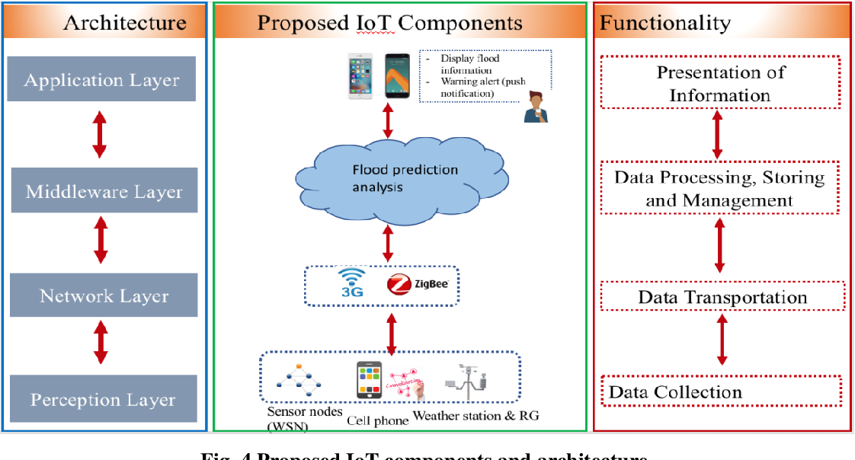
Συστήματα Έγκαιρης Προειδοποίησης (6/9)
12 Μαρτίου, 2022
Αντώνιος Παπαλεωνίδας – Αναστάσιος Παναγιώτης Ψαθάς– ΠΜΣ Υδραυλική Μηχανική και Περιβάλλον
27

Slide 38
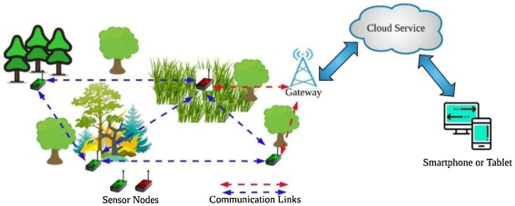
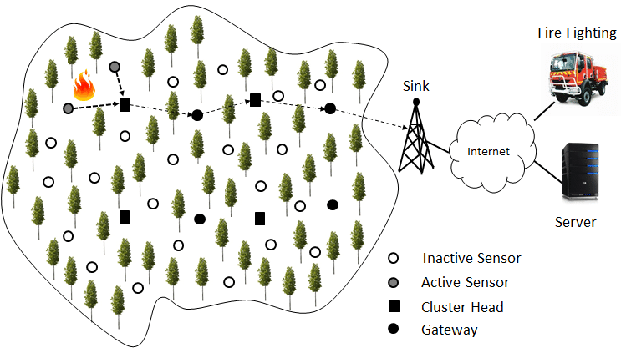
Συστήματα Έγκαιρης Προειδοποίησης (7/9)
12 Μαρτίου, 2022
Έγκαιρη Ειδοποίηση Πυρκαγιάς
σε Πυροσβεστική
Έγκαιρη Ειδοποίηση Πυρκαγιάς
σε Smartphone/Tablet
Αντώνιος Παπαλεωνίδας – Αναστάσιος Παναγιώτης Ψαθάς– ΠΜΣ Υδραυλική Μηχανική και Περιβάλλον
38

Slide 39
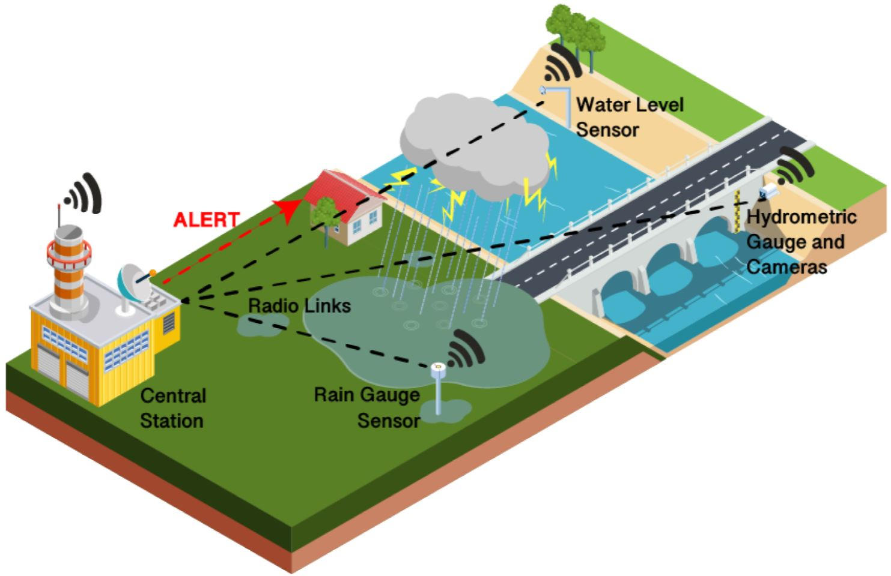
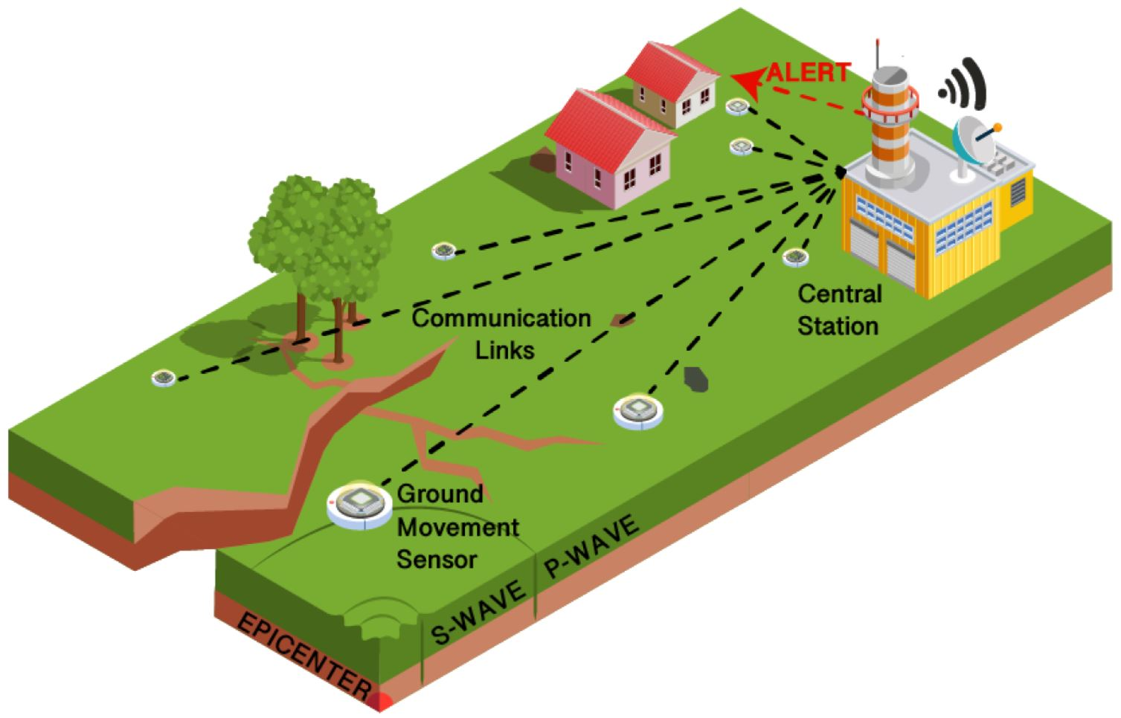
Συστήματα Έγκαιρης Προειδοποίησης (8/9)
12 Μαρτίου, 2022
Έγκαιρη Ειδοποίηση Σεισμού
Έγκαιρη Ειδοποίηση Πλημμύρας
Αντώνιος Παπαλεωνίδας – Αναστάσιος Παναγιώτης Ψαθάς– ΠΜΣ Υδραυλική Μηχανική και Περιβάλλον
39

Slide 40
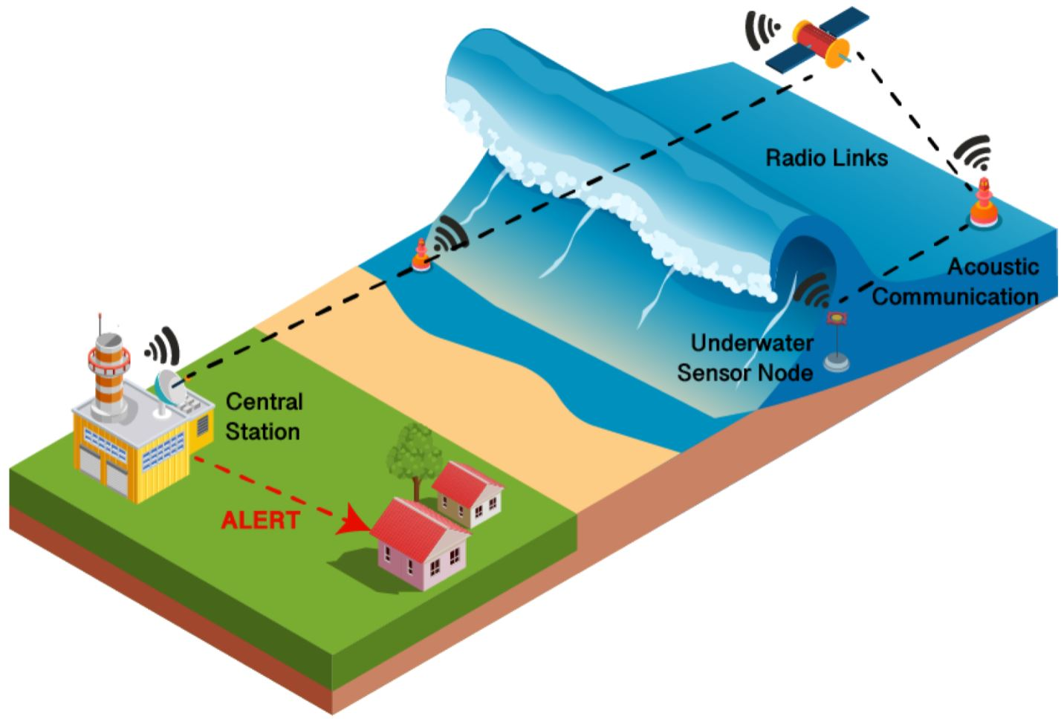
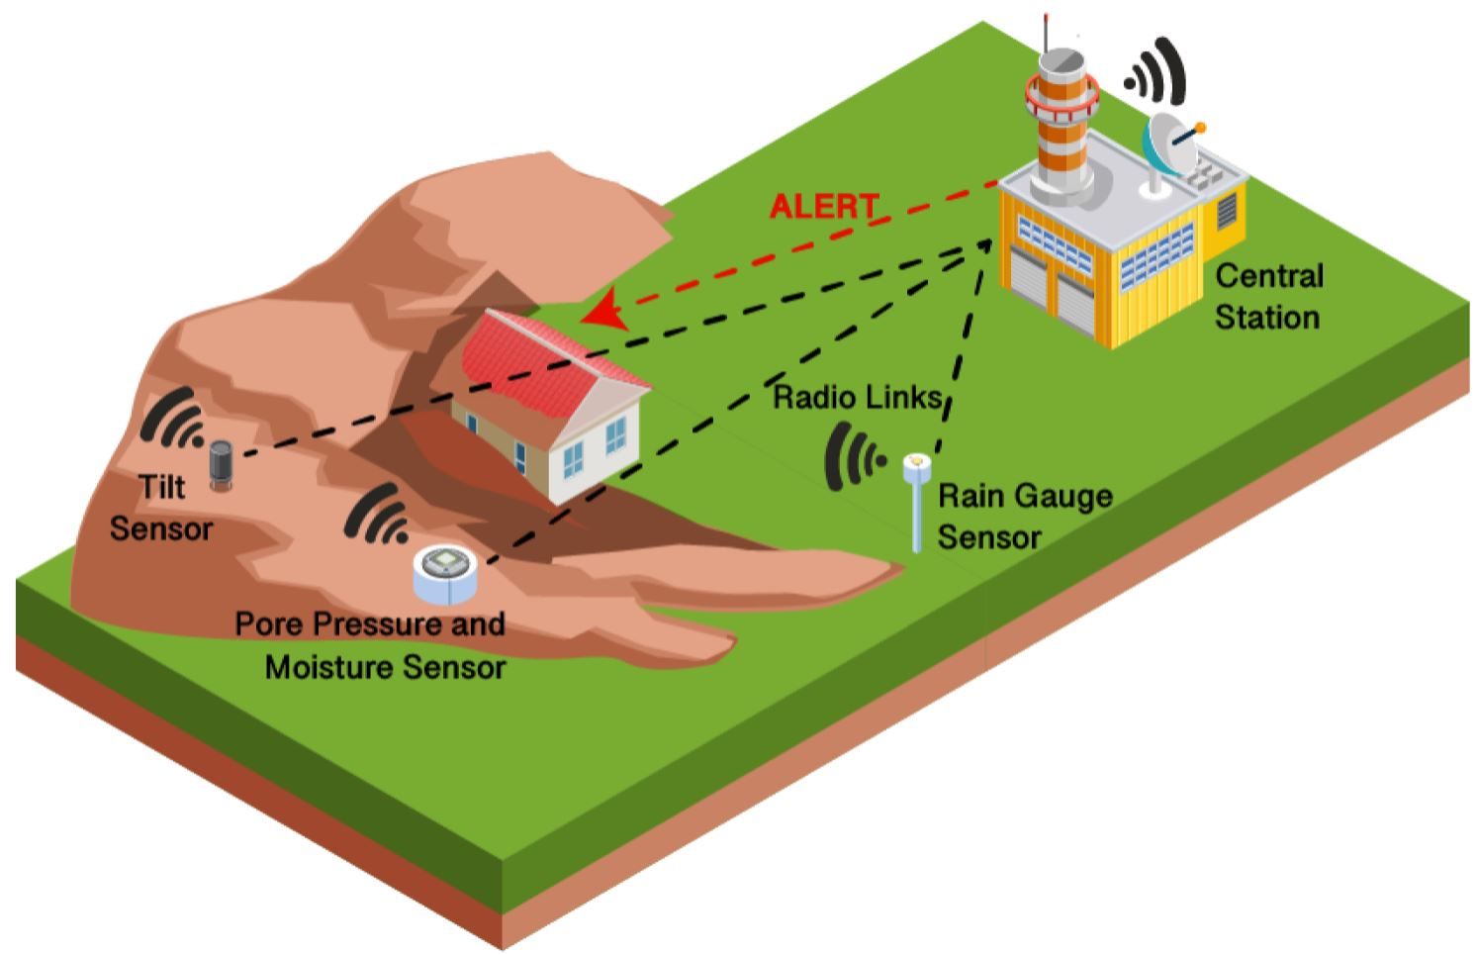
Συστήματα Έγκαιρης Προειδοποίησης (9/9)
12 Μαρτίου, 2022
Έγκαιρη Ειδοποίηση Κατολίσθησης
Έγκαιρη Ειδοποίηση Τσουνάμι
Αντώνιος Παπαλεωνίδας – Αναστάσιος Παναγιώτης Ψαθάς– ΠΜΣ Υδραυλική Μηχανική και Περιβάλλον
40

Slide 41
Ασφάλεια στο IoT (1/3)
12 Μαρτίου, 2022
Εκατομμύρια διασυνδεδεμένες συσκευές, δεν είναι δυνατόν στην πλειονότητα τους να ελέγχονται πάντα.
Όσο αυξάνεται ο αριθμός των διασυνδεδεμένων συσκευών και η πολυπλοκότητα αυτών τόσο αυξάνεται η πιθανότητα κακόβουλης ενέργειας χωρίς τα κατάλληλα μέτρα
Δημιουργούνται κενά ασφαλείας στα συστήματα , με αποτέλεσμα να υπάρχουν κίνδυνοι διαρροής και απώλειας δεδομένων ή ακόμα και να δοθεί η δυνατότητα σε τρίτους ελέγξουν/καταστρέψουν συσκευές και υποδομές
Απρόβλεπτες κακές αλληλεπιδράσεις εφαρμογών ή οι αστοχίες συσκευής/επικοινωνίας, μπορούν να προκαλέσουν μη ασφαλείς και επικίνδυνες φυσικές καταστάσεις, (ξεκλειδώστε την πόρτα της εισόδου ή άναψε το μάτι της κουζίνας όταν δεν είναι κανείς στο σπίτι).
Οι τρεις βασικές αρχές ασφάλειας του IoT είναι:
η εμπιστευτικότητα
η ακεραιότητα
η διαθεσιμότητα των δεδομένων
Αντώνιος Παπαλεωνίδας – Αναστάσιος Παναγιώτης Ψαθάς– ΠΜΣ Υδραυλική Μηχανική και Περιβάλλον
41

Slide 42
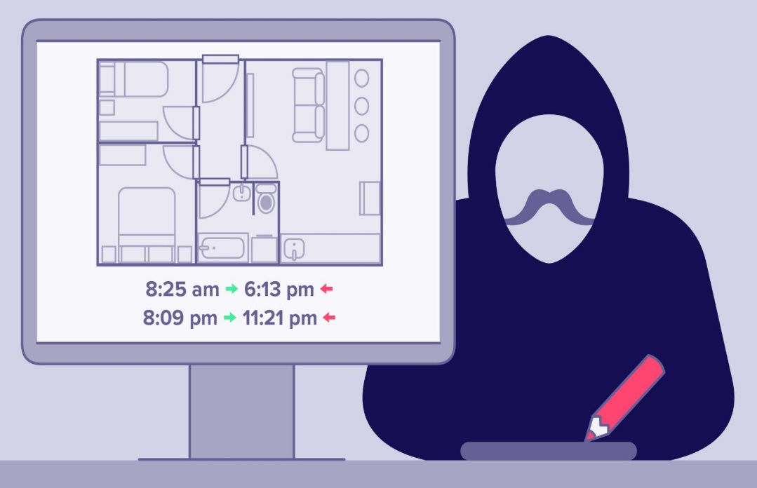
Ασφάλεια στο IoT (2/3)
12 Μαρτίου, 2022
Μετάδοση δεδομένων με μη ισχυρή ή απουσία κρυπτογράφησης:
H πλειοψηφία των συσκευών που χρησιμοποιούνται στο ΙοΤ, δεν διαθέτουν την απαραίτητη επεξεργαστική ισχύ ή το κατάλληλο λογισμικό ώστε να πραγματοποιήσουν πολύπλοκους υπολογισμούς.
Τα δεδομένα που συλλέγονται μεταδίδονται χωρίς κρυπτογράφηση με αποτέλεσμα να είναι εύκολα παραβιάσιμα από τρίτους
Για να δούμε που είναι ευάλωτοι.
Ελλιπής πιστοποίηση και εξουσιοδότηση:
Οι χαμηλές απαιτήσεις στην δημιουργία ισχυρών κωδικών πρόσβασης
Η απρόσεκτη χρήση κωδικού
Η μη αλλαγή κωδικού ανά τακτά διαστήματα,
Χρήση μη ασφαλούς λογισμικού:
οι περισσότερες συσκευές διαδικτύου των πραγμάτων δεν έχουν σχεδιαστεί ώστε να δέχονται αναβαθμίσεις και ενημερώσεις λογισμικού. Αυτό έχει ως συνέπεια να είναι εξαιρετικά δύσκολη η εξάλειψη μιας ευπάθειας εφόσον δεν γίνονται ενημερώσεις
Αντώνιος Παπαλεωνίδας – Αναστάσιος Παναγιώτης Ψαθάς– ΠΜΣ Υδραυλική Μηχανική και Περιβάλλον
42

Slide 43
Ασφάλεια στο IoT (3/3)
12 Μαρτίου, 2022
Τμηματοποίηση δικτύου.
Μείωση της επιφάνειας επίθεσης.
Διαιρεί ένα δίκτυο σε δύο ή περισσότερες υποενότητες
Όσο περισσότερο τμηματοποιείται ένα δίκτυο, τόσο πιο δύσκολο είναι για τους χάκερ να θέσουν σε κίνδυνο μια συσκευή
Συχνή παρακολούθηση IoT Συσκευών και Επένδυση τείχους προστασίας.
Παρακολούθηση σε πραγματικό χρόνο της διαδικτυακής κίνησης των συσκευών IoT
Επένδυση τείχους προστασίας επόμενης γενιάς.
Δεν μπορώ να σπάσω τον κωδικό
Επιδιόρθωση και ενημέρωση λογισμικού:
Συχνή ενημέρωσης λογισμικού για τις συσκευές που είναι εφικτό
Καλές πρακτικές ασφάλειας και κωδικών πρόσβασης.
Ισχυρή ασφάλεια κωδικού πρόσβασης.
Anti-virus
Αντώνιος Παπαλεωνίδας – Αναστάσιος Παναγιώτης Ψαθάς– ΠΜΣ Υδραυλική Μηχανική και Περιβάλλον
43

Slide 44
Πεδία Εφαρμογής IoT
12 Μαρτίου, 2022
Αντώνιος Παπαλεωνίδας – Αναστάσιος Παναγιώτης Ψαθάς– ΠΜΣ Υδραυλική Μηχανική και Περιβάλλον
44

Slide 45
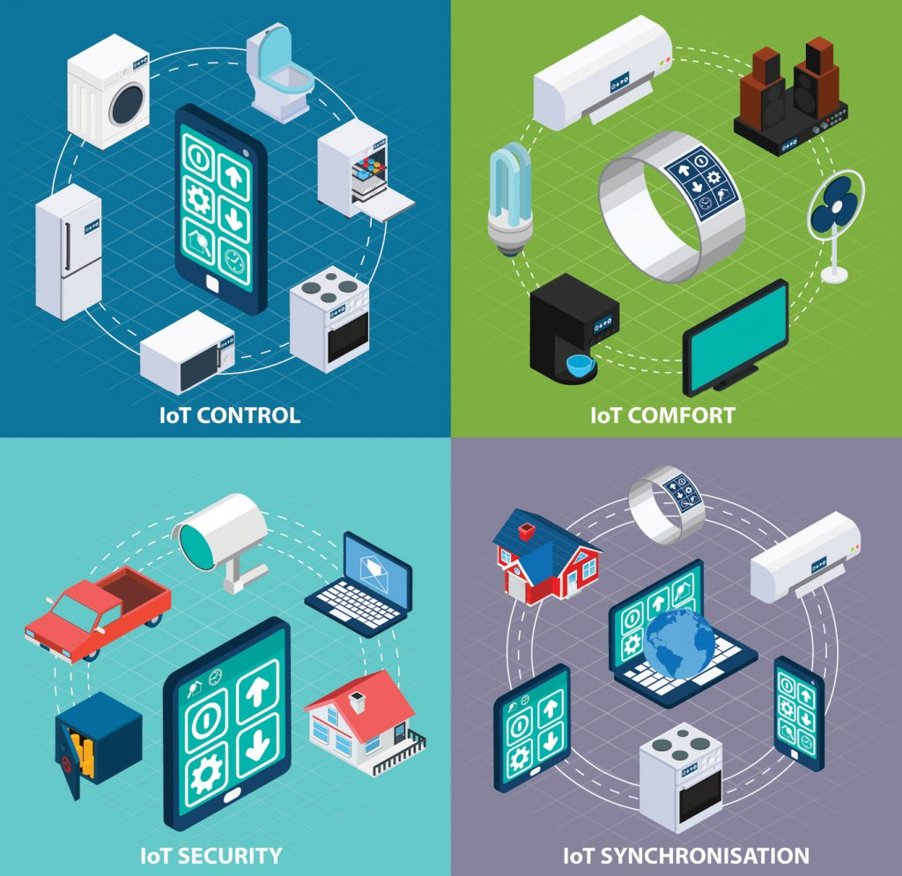
Έξυπνη Διαβίωση
12 Μαρτίου, 2022
Έξυπνο σπίτι: Εφαρμογές Smartphone για απομακρυσμένο έλεγχο οικιακών συσκευών όπως ψυγεία με οθόνη LCD που εμφανίζει το περιεχόμενό του, πλυντήρια ρούχων που επιτρέπουν την απομακρυσμένη παρακολούθηση της πλύσης. Ηλεκτρική κουζίνα που επιτρέπει τον απομακρυσμένο έλεγχο ρύθμισης της θερμοκρασίας Ασφάλεια: Παρακολούθηση καμερών και συστημάτων συναγερμού στο σπίτι
Συσκευές τηλεχειρισμού: Εξ αποστάσεως ενεργοποίηση και απενεργοποίηση συσκευών για αποφυγή ατυχημάτων και εξοικονόμηση ενέργειας.
Καιρός: Γνωστοποίηση καιρικών συνθηκών, όπως υγρασία, θερμοκρασία, πίεση, ταχύτητα ανέμου και βροχόπτωση.
Συστήματα ανίχνευσης εισβολέων: Ανίχνευση ξεχασμένων ανοιχτών παραθύρων και θυρών για την πρόληψη εισβολέων.
Ενέργεια και χρήση νερού: Παρακολούθηση κατανάλωσης ενέργειας και νερού.
Αντώνιος Παπαλεωνίδας – Αναστάσιος Παναγιώτης Ψαθάς– ΠΜΣ Υδραυλική Μηχανική και Περιβάλλον
45

Slide 46
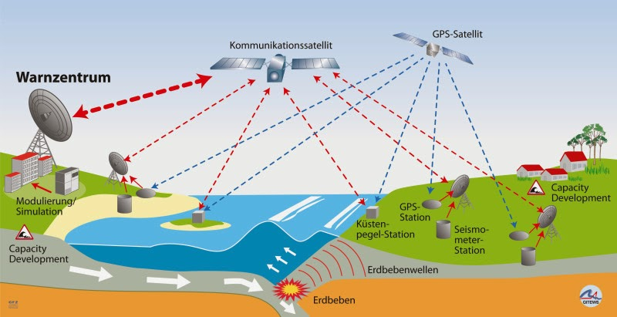
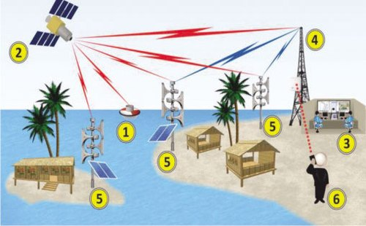
Έξυπνο Περιβάλλον(1/3)
12 Μαρτίου, 2022
Παρακολούθηση της ατμοσφαιρικής ρύπανσης:
Έλεγχος των εκπομπών CO₂ εργοστασίων, αυτοκινήτων
Έλεγχος τοξικών αερίων που παράγονται σε αγροκτήματα.
Παρακολούθηση καιρού:
Παρακολούθηση καιρικών συνθηκών όπως υγρασία, θερμοκρασία, πίεση, ταχύτητα ανέμου και βροχή.
Προστασία της άγριας πανίδας:
Παρακολούθηση και εντοπισμό αγρίων ζώων μέσω των περιλαίμιών τους χρησιμοποιώντας στοιχεία GPS και μετάδοση των συντεταγμένων τους, μέσω SMS.
Ανίχνευση δασικής πυρκαγιάς:
Παρακολούθηση των αερίων καύσης και πρόγνωσης συνθηκών πυρκαγιάς
Ποιότητα νερού:
Μελέτη της καταλληλότητας των υδάτων σε ποτάμια και θάλασσες για την τελική επιλογή πόσιμου νερού.
Παρακολούθηση των διακυμάνσεων της στάθμης των υδάτων σε ποτάμια, φράγματα και δεξαμενές για αποφυγή υπερχείλισής τους.
Έγκαιρη πρόβλεψη σεισμών
Αντώνιος Παπαλεωνίδας – Αναστάσιος Παναγιώτης Ψαθάς– ΠΜΣ Υδραυλική Μηχανική και Περιβάλλον
46

Slide 47
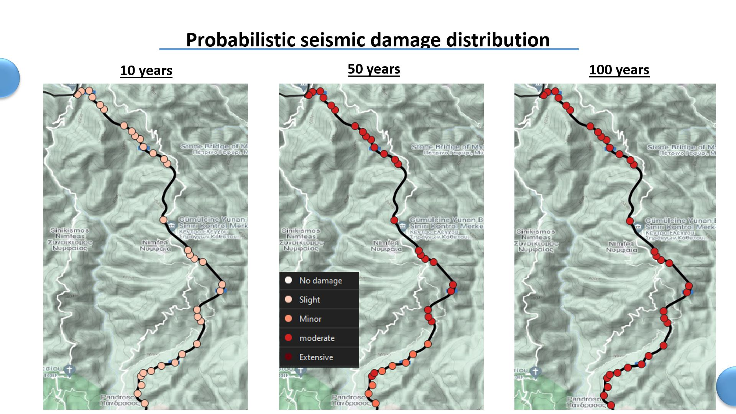
Έξυπνο Περιβάλλον(2/3)
12 Μαρτίου, 2022
Κέντρο Εκτίμησης Διακινδύνευσης και Ανθεκτικότητας Κεφαλαίου,
Περιφέρειας ΑΜΘ (ΚΕΔΙΑΚ-ΠΑΜΘ)
https://riskac.eu/wp/el/to-ergo/
Καινοτόμος υποδομή που θα παρέχει τη δυνατότητα ανάλυσης δεδομένων σε πολύ γρήγορο χρόνο σχετικά με την εξέλιξη μιας επικινδυνότητας
Θα ορίζει ένα πιθανό αριθμό σεναρίων και συνεπειών των ενδεχόμενων διακινδυνεύσεων, ώστε να δρα ενισχυτικά στην διαδικασία λήψης απόφασης από τους αποφασίζοντες που διαχειρίζονται τα κεφάλαια της περιφέρειας ΑΜΘ.
Τη χρήση κατάλληλα παραμετροποιημένων επιστημονικών μοντέλων που με τη χρήση των δεδομένων θα εκτελείται καθημερινά η μοντελοποίηση της εξέλιξης των επικινδυνοτήτων και των αλληλεπιδράσεών τους στο χώρο και στο χρόνο.
Αντώνιος Παπαλεωνίδας – Αναστάσιος Παναγιώτης Ψαθάς– ΠΜΣ Υδραυλική Μηχανική και Περιβάλλον
47

Slide 48
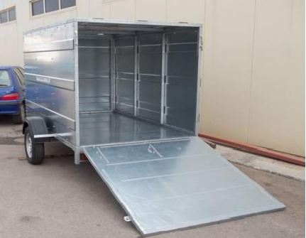
Έξυπνο Περιβάλλον(3/3)
12 Μαρτίου, 2022
Συλλογή δεδομένων και πληροφοριών από αισθητήρες
Θα περιγράφουν σε όσο πιο κοντά στο πραγματικό χρόνο γίνεται πηγές κινδύνων, όπως λ.χ. μετεωρολογικά δεδομένα, δεδομένα σεισμικής δραστηριότητας, δεδομένα από σημειακά συμβάντα (λ.χ. τεχνολογικό ατύχημα), δεδομένα από τη ροή και το ύψος των ποταμών κτλ.
Ολοκληρωμένη Κινητή Μονάδα Μετρήσεων & Παρακολούθησης Φαινομένου
θα έχει τη μορφή τρέιλερ
θα αποτελεί ένα ολοκληρωμένο σύστημα υπηρεσιών παρακολούθησης περιβαλλοντικών δεδομένων (ποιότητας αέρα, μετεωρολογικών και υδραυλικών δεδομένων, καταγραφής εικόνας κ.α.) που μπορεί να καλύψει σε Πραγματικό Χρόνο ανάγκες μετρήσεων και ενημέρωσης χωρίς γεωγραφικό περιορισμό σε μεγάλο εύρος εφαρμογών και ανθρωπογενών δραστηριοτήτων,
Αντώνιος Παπαλεωνίδας – Αναστάσιος Παναγιώτης Ψαθάς– ΠΜΣ Υδραυλική Μηχανική και Περιβάλλον
48

Slide 49
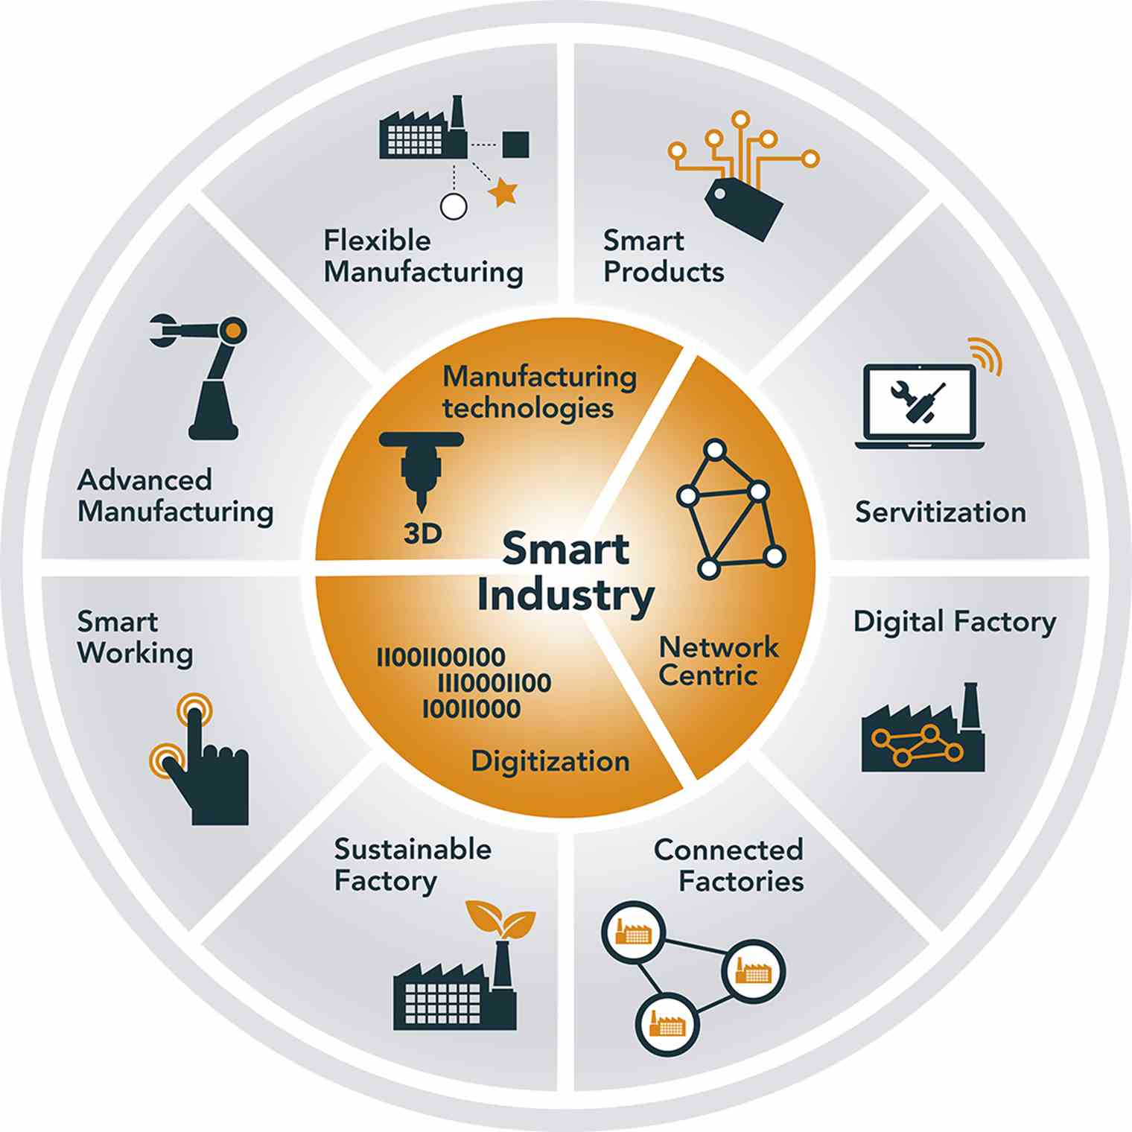
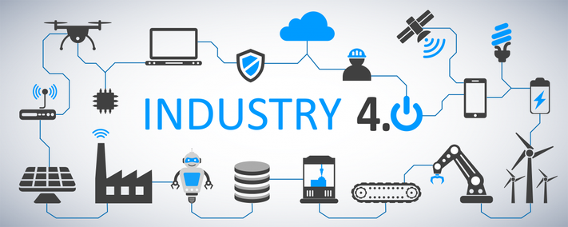
Έξυπνη Βιομηχανία
12 Μαρτίου, 2022
Εκρηκτικά και Επικίνδυνα Αέρια:
Ανίχνευση επιπέδων αερίων και διαρροών σε βιομηχανικά περιβάλλοντα, σε χημικά εργοστάσια και στο εσωτερικό ορυχείων.
Παρακολούθηση των τοξικών αερίων και των επιπέδων οξυγόνου στο εσωτερικό των χημικών εγκαταστάσεων, για την εξασφάλιση της ασφάλειας των εργαζομένων και των εμπορευμάτων.
Παρακολούθηση των επιπέδων ύδατος, πετρελαίου και αερίου σε δεξαμενές αποθήκευσης και στέρνες.
Συντήρηση και επισκευή: Οι πρόωρες προβλέψεις δυσλειτουργιών του εξοπλισμού και η επιδιόρθωσή τους μπορούν να προγραμματιστούν αυτόματα, πριν από την εμφάνισή τους, εγκαθιστώντας αισθητήρες στον εξοπλισμό για την παρακολούθηση και την αποστολή αναφορών λειτουργίας.
Αντώνιος Παπαλεωνίδας – Αναστάσιος Παναγιώτης Ψαθάς– ΠΜΣ Υδραυλική Μηχανική και Περιβάλλον
49

Slide 50
Έξυπνη Υγεία (1/3)
12 Μαρτίου, 2022
Ασθενείς:
Παρακολούθηση της υγείας των ασθενών στα νοσοκομεία
Παρακολούθηση της υγείας ηλικιωμένων στα σπίτια τους.
Σωματική παρακολούθηση:
Ασύρματοι αισθητήρες, τοποθετημένοι στο στρώμα του κρεβατιού, ανιχνεύουν μικρές κινήσεις, όπως η αναπνοή και ο καρδιακός ρυθμός,
Ανίχνευση πτώσης ανθρώπων:
Βοήθεια για ηλικιωμένους ή άτομα με ειδικές ανάγκες που ζουν μόνα τους.
Ιατρικά Ψυγεία:
Έλεγχος των συνθηκών σε καταψύκτες, που αποθηκεύουν εμβόλια, φάρμακα και οργανικά στοιχεία.
Οδοντιατρική:
Η οδοντόβουρτσα συνδέεται μέσω Bluetooth με smartphone με τη χρήση ανάλογης εφαρμογής, που αναλύει τον τρόπο βουρτσίσματος και δίνει πληροφορίες για τις συνήθειες βουρτσίσματος, τόσο για ιδιωτική πληροφόρηση, όσο και για την εμφάνιση στατιστικών στοιχείων στον οδοντίατρο.
50

Slide 51
Έξυπνη Υγεία (2/3)
12 Μαρτίου, 2022
Αναγνώριση Δραστηριότητας με χρήση αισθητήρων Φωτοπληθυσμογράφου (PPG) και Ηλεκτροκαρδιογράφου (ECG)
Δραστηριότητες
Ακίνητος
Ανέβασμα/Κατέβασμα Σκαλιών
Επιτραπέζιο Ποδοσφαιράκι
Ποδηλασία
Οδήγηση Αυτοκινήτου
Μεσημεριανό
Περπάτημα
Εργασία (σε υπολογιστή)
RespiBAN
Φορητός Αισθητήρας Στήθους
Ηλεκτροκαρδιογράφος (ECG σήμα)
Αισθητήρας Αναπνοής
Επιταχυνσιόμετρα 3 αξόνων.
Υποκείμενα Έρευνας
15 άτομα
Ηλικία 21-55
Empatica E4
Φορητός αισθητήρας καρπού
Φωτοπληθυσμογράφος (PPG σήμα)
Θερμοκρασία Σώματος
Ηλεκτροδερματική δραστηριότητα
Επιταχυνσιόμετρα 3 αξόνων.
Αισθητήρες
RespiBAN
Empatica Ε4
Αντώνιος Παπαλεωνίδας – Αναστάσιος Παναγιώτης Ψαθάς– ΠΜΣ Υδραυλική Μηχανική και Περιβάλλον
51

Slide 52
Έξυπνη Υγεία (3/3)
12 Μαρτίου, 2022
Αναγνώριση Δραστηριότητας με Εξόρυξη Δεδομένων Ασυρμάτων Αισθητήρων και Πρότυπα Μηχανικής Μάθησης
Δραστηριότητες
Καθιστός στο κρεβάτι,
Καθιστός στη καρέκλα,
Ξαπλωμένος στο κρεβάτι
Περπάτημα
Συλλογή Δεδομένων
Υποκείμενα Έρευνας:
14 ηλικιωμένοι άνθρωποι
Ηλικία 66-86 χρονών
Δωμάτια Πειραμάτων
2 δωμάτια κλινικής
Προσομοίωση κατάστασης σε νοσοκομείο
Δωμάτιο 1: 4 κεραίες RFID
Δωμάτιο 2: 3 κεραίες RFID
Αισθητήρας
Αισθητήρας W²ISP
Παθητικός Αισθητήρας
Δωμάτια
Αντώνιος Παπαλεωνίδας – Αναστάσιος Παναγιώτης Ψαθάς– ΠΜΣ Υδραυλική Μηχανική και Περιβάλλον
52

Slide 53
Έξυπνη Ενέργεια
12 Μαρτίου, 2022
Έξυπνο ηλεκτρικό δίκτυο:
Παρακολούθηση και διαχείριση της κατανάλωσης ενέργειας.
Ανεμογεννήτριες / μονάδα παραγωγής ηλεκτρικής ενέργειας:
Παρακολούθηση και ανάλυση της ροής ενέργειας από ανεμογεννήτριες και ηλεκτροπαραγωγικούς σταθμούς
αμφίδρομη επικοινωνία με τους έξυπνους μετρητές των καταναλωτών για την ανάλυση των καταναλωτικών προτύπων.
Ελεγκτές τροφοδοσίας:
Ελεγκτής του μετασχηματιστή του τροφοδοτικού συσκευών
λιγότερη απώλεια ενέργειαςσε τροφοδοτικά ηλεκτρονικών υπολογιστών, τηλεπικοινωνιακών και ηλεκτρονικών συσκευών.
Φωτοβολταϊκές εγκαταστάσεις:
Παρακολούθηση και βελτίωση των επιδόσεων εγκαταστάσεων ηλιακής ενέργειας.
Αντώνιος Παπαλεωνίδας – Αναστάσιος Παναγιώτης Ψαθάς– ΠΜΣ Υδραυλική Μηχανική και Περιβάλλον
53

Slide 54
Έξυπνη Γεωργία-Εκτροφή (1/3)
12 Μαρτίου, 2022
Θερμοκήπιο:
Έλεγχος των μικροκλιματικών συνθηκών για μεγιστοποίηση της παραγωγής φρούτων και λαχανικών και της ποιότητά τους.
Παρακολούθηση των απογόνων:
Έλεγχος των συνθηκών ανάπτυξης των απογόνων ζώων στις κτηνοτροφικές μονάδες
εξασφάλιση της επιβίωσης και της υγείας τους.
Κομποστοποίηση:
Έλεγχος της υγρασίας και των επιπέδων θερμοκρασίας στο τριφύλλι, το σανό, το άχυρο κλπ.
πρόληψη των μυκήτων και άλλων μικροβιακών ρύπων.
Κτηνοτροφία / Παρακολούθηση ζώων:
Θέση και ταυτοποίηση των ζώων, που βόσκουν σε ανοιχτούς βοσκότοπους ή σε μεγάλους στάβλους.
Μελέτη του αερισμού και της ποιότητας του αέρα στις κτηνοτροφικές μονάδες
ανίχνευση επιβλαβών αερίων από τα περιττώματα.
Παρακολούθηση καλλιέργειας:
Μείωση της αλλοίωσης και των αποβλήτων της σοδειάς, με καλύτερη παρακολούθηση, συνεχή και ακριβή λήψη και διαχείριση δεδομένων των γεωργικών αγροκτημάτων,
καλύτεροw έλεγχος της λίπανσης, της ηλεκτρικής ενέργειας και του ποτίσματος.
Αντώνιος Παπαλεωνίδας – Αναστάσιος Παναγιώτης Ψαθάς– ΠΜΣ Υδραυλική Μηχανική και Περιβάλλον
54

Slide 55
Έξυπνη Γεωργία -Εκτροφή (2/3)
12 Μαρτίου, 2022
Τον Αύγουστο του 2018, η Toyota Tsusho ξεκίνησε μια συνεργασία με τη Microsoft για τη δημιουργία εργαλείων ιχθυοκαλλιέργειας χρησιμοποιώντας τη πλατφόρμα εφαρμογών Microsoft Azure για τεχνολογίες IoT που σχετίζονται με τη διαχείριση του νερού.
Οι μηχανισμοί αντλίας νερού χρησιμοποιούν τεχνητή νοημοσύνη για να μετρήσουν τον αριθμό των ψαριών σε έναν μεταφορικό ιμάντα, να αναλύσουν τον αριθμό των ψαριών και να συναγάγουν την αποτελεσματικότητα της ροής του νερού από τα δεδομένα που παρέχουν τα ψάρια.
Smart Fish Farming
https://www.toyota-tsusho.com/english/press/detail/180821_004238.html
Αντώνιος Παπαλεωνίδας – Αναστάσιος Παναγιώτης Ψαθάς– ΠΜΣ Υδραυλική Μηχανική και Περιβάλλον
55

Slide 56
Έξυπνη Γεωργία -Εκτροφή (3/3)
12 Μαρτίου, 2022
✔ Χρήση καινοτόμων IoT αισθητήρων
✔ Δεδομένα και εφαρμογές τηλεπισκόπησης
✔ Στην έγκαιρη προειδοποίηση αλλά και παρακολούθηση ύπαρξης πληθυσμού του Helicoverpa armigera.
✔ Στην παρακολούθηση της εδαφικής υγρασίας της καλλιέργειας με δεδομένα πραγματικού χρόνου
✔ Μείωση του όγκου εργασίας για την παρακολούθηση των αγρών
✔ Περιορισμός της υπερβολικής άρδευσης και της εισροής χημικών προϊόντων στο υδάτινο οικοσύστημα.
✔ Εξοικονόμηση πόρων και την καλύτερη συνολική διαχείριση της καλλιέργειας
✔ Στη δημιουργία εύχρηστης εφαρμογής για τους τελικούς χρήστες.
✔ Μείωση του κόστους παραγωγής και αύξηση της βιωσιμότητας της καλλιέργειας
✔ Μείωση εργατοωρών
✔ Μείωση ενέργειας που απαιτείται για την άρδευση/φυτοπροστασία
Αντώνιος Παπαλεωνίδας – Αναστάσιος Παναγιώτης Ψαθάς– ΠΜΣ Υδραυλική Μηχανική και Περιβάλλον
56

Slide 57
Έξυπνες Πόλεις (1/7)
12 Μαρτίου, 2022
Πολεοδομική υγεία κτηρίων:
Παρακολούθηση των δονήσεων και της κατάστασης των δομικών υλικών κτηρίων, γεφυρών και ιστορικών μνημείων.
Φωτισμός:
έξυπνος και προσαρμοστικός φωτισμός των δρόμων της πόλης ανάλογα με τις καιρικές συνθήκες που επικρατούν αλλά και την εποχή του χρόνου.
Έξυπνη στάθμευση:
Παρακολούθηση, σε πραγματικό χρόνο, της διαθεσιμότητας θέσεων στάθμευσης στην πόλη, καθιστώντας τους κατοίκους ικανούς να εντοπίζουν και να εξασφαλίζουν την πλησιέστερη διαθέσιμη θέση.
57

Slide 58
Έξυπνες Πόλεις (2/7)
12 Μαρτίου, 2022
Ασφάλεια:
Ψηφιακή παρακολούθηση της πόλης, μέσω καμερών, διαχείριση συστημάτων πυρασφάλειας και δημοσίων ανακοινώσεων.
Μεταφορές:
Έξυπνοι δρόμοι ταχείας κυκλοφορίας, με προειδοποιητικά μηνύματα και εκτροπές της κυκλοφορίας, ανάλογα με τις κλιματικές συνθήκες, καθώς και αναπάντεχα γεγονότα, όπως τροχαία ατυχήματα ή κυκλοφοριακή συμφόρηση.
Διαχείριση αποβλήτων:
Ανίχνευση των ποσοτήτων σκουπιδιών που περιέχουν οι κάδοι απορριμμάτων για τη βελτίωση των διαδρομών συλλογής τους. Οι κάδοι απορριμμάτων και ανακύκλωσης εφοδιάζονται με αισθητήρες που επιτρέπουν στο κέντρο ελέγχου συγκομιδής να γνωρίζει το επίπεδο φορτίου των κάδων και να καθορίζει τη βέλτιστη διαχείριση του στόλου των απορριμματοφόρων.
Αντώνιος Παπαλεωνίδας – Αναστάσιος Παναγιώτης Ψαθάς– ΠΜΣ Υδραυλική Μηχανική και Περιβάλλον
58

Slide 59
Έξυπνες Πόλεις (3/7)
12 Μαρτίου, 2022
Οι έξυπνες πόλεις της IBM
Η IBM, θεωρεί ότι μια έξυπνη πόλη έχει τρεις βασικούς πυλώνες:
Άνθρωποι: προγράμματα εκπαίδευσης, υγειονομικής περίθαλψης και κοινωνικά προγράμματα
Υποδομές: Η ενέργεια, το νερό και οι μεταφορές
Σχεδιασμός και διαχείριση: διακυβέρνηση της πόλης, τη δημόσια ασφάλεια, τον πολεοδομικό σχεδιασμό και τη διαχείριση των φυσικών πόρων
Η IBM θέτει τους πολίτες στο κέντρο του οικοσυστήματος της ευφυούς πόλης και δίνει έμφαση στην ανάγκη για συνεργασία πολιτών – πανεπιστημίων, με στόχο την παραγωγή εξειδικευμένου ανθρώπινου δυναμικού, με υψηλό επίπεδο εκπαίδευσης και εξοικείωση με δεξιότητες ΤΠΕ
Το μοντέλο της έξυπνης πόλης της IBM.
Makarova, I., Buyvol, P., Fatikhova, L., & Parsin, G. (2021). Influence of smart education on characteristics of urban lands’ transport systems. In MATEC Web of Conferences (Vol. 334, p. 01001). EDP Sciences.
Αντώνιος Παπαλεωνίδας – Αναστάσιος Παναγιώτης Ψαθάς– ΠΜΣ Υδραυλική Μηχανική και Περιβάλλον
59

Slide 60
Έξυπνες Πόλεις (4/7)
12 Μαρτίου, 2022
Τρίκαλα, η πρώτη «έξυπνη πόλη» στην Ελλάδα
Πιλοτικό πρόγραμμα μεταφορών CityMobil2
Αυτοματοποιημένα λεωφορεία
1.490 δρομολόγια
12.138 επιβάτες
Ευφυείς Μεταφορές
Διαχείριση κυκλοφοριακών δεδομένων πόλης
Παρακολούθηση στόλου και δίκτυο των αστικών λεωφορείων
Ενημέρωση πολιτών για την κυκλοφοριακή κίνηση
Έξυπνες στάσεις αστικών λεωφορείων
Αντώνιος Παπαλεωνίδας – Αναστάσιος Παναγιώτης Ψαθάς– ΠΜΣ Υδραυλική Μηχανική και Περιβάλλον
60

Slide 61
Έξυπνες Πόλεις (5/7)
12 Μαρτίου, 2022
Τρίκαλα, η πρώτη «έξυπνη πόλη» στην Ελλάδα
Συστήματα Έξυπνου Φωτισμού
Νέα φωτιστικά συστήματα τεχνολογίας LED, με εξοικονόμηση ενέργειας πάνω από 60%.
Σύστημα ασύρματης διαχείρισης , για έγκαιρο εντοπισμό δυσλειτουργιών και μέγιστη δυνατή ενεργειακή εξοικονόμηση και τη βελτίωση ορατότητας για οδηγούς, ποδηλάτες, πεζούς
Σύστημα Έξυπνης Στάθμευσης
Απεικόνιση και έλεγχο οριοθετημένων θέσεων στάθμευσης στο κέντρο της πόλης
Δίκτυο εξειδικευμένων αισθητήρων στο οδόστρωμα
Mobile app και πινακίδες στα κομβικά σημεία της πόλης
Ενημέρωση παράνομου παρκαρίσματος
Αυτόματη πληρωμή στάθμευσης.
Αντώνιος Παπαλεωνίδας – Αναστάσιος Παναγιώτης Ψαθάς– ΠΜΣ Υδραυλική Μηχανική και Περιβάλλον
61

Slide 62
Έξυπνες Πόλεις (6/7)
12 Μαρτίου, 2022
Τρίκαλα, η πρώτη «έξυπνη πόλη» στην Ελλάδα
Συστήματα Παρακολούθησης Περιβαλλοντικών Συνθηκών
Αισθητήρες θερμοκρασίας, υγρασίας, αέριων ρύπων, αιωρούμενων σωματιδίων και θορύβου
Απεικόνιση τυποποιημένων δεικτών ποιότητας του περιβάλλοντος
Σύστημα Παρακολούθησης Λειτουργίας Φωτεινών Σηματοδοτών της Πόλης
Ηλεκτρονικός Εξοπλισμός για τον έλεγχο τα λειτουργίας κόμβων, αναφορά πιθανών βλαβών, αναφορά για δυσλειτουργία λαμπτήρων σηματοδοτών
Ενημέρωση σε πραγματικό χρόνο το κέντρο ελέγχου ή αποστολή μηνύματος σε αρμόδιο υπάλληλο.
Αντώνιος Παπαλεωνίδας – Αναστάσιος Παναγιώτης Ψαθάς– ΠΜΣ Υδραυλική Μηχανική και Περιβάλλον
62

Slide 63
Έξυπνες Πόλεις (7/7)
12 Μαρτίου, 2022
Τρίκαλα, η πρώτη «έξυπνη πόλη» στην Ελλάδα
Έξυπνοι Κάδοι και Υδρομετρητές
Αισθητήρες στους κάδους απορριμμάτων για ενημέρωση πληρότητας των κάδων.
Έξυπνοι υδρομετρητές που καταγράφουν την κατανάλωση νερού σε πραγματικό χρόνο για απομακρυσμένη παρακολούθηση και διαχείριση των δεδομένων και άμεσο εντοπισμό διαρροών.
Σύστημα Τηλεπρόνοιας
Υποδομές τηλεφροντίδας και τηλεϊατρικής για παροχή υπηρεσιών υποστήριξης στα ευπαθείς κοινωνικές ομάδες
Στόχος να μειωθεί το καθημερινό βάρος φροντίδας και να αυξηθεί η ποιότητας ζωής των ασθενών
Οι ασθενείς έχουν προμηθευτεί φορητές συσκευές και μικρές και εύχρηστες συσκευές καταγραφής βιολογικών σημάτων (πιεσόμετρο, σακχαρόμετρο, καρδιογράφο)
Αντώνιος Παπαλεωνίδας – Αναστάσιος Παναγιώτης Ψαθάς– ΠΜΣ Υδραυλική Μηχανική και Περιβάλλον
63

